Slide 1




搭建个人网站，不会编程！！！
毕业设计，一筹莫展！！！
搞不定需求，焦头烂额！！！

Slide 2

不写代码,搞定项目开发

Slide 3
零代码搞定项目开发部署

Slide 4





AI的发展
Deepseek

Slide 5
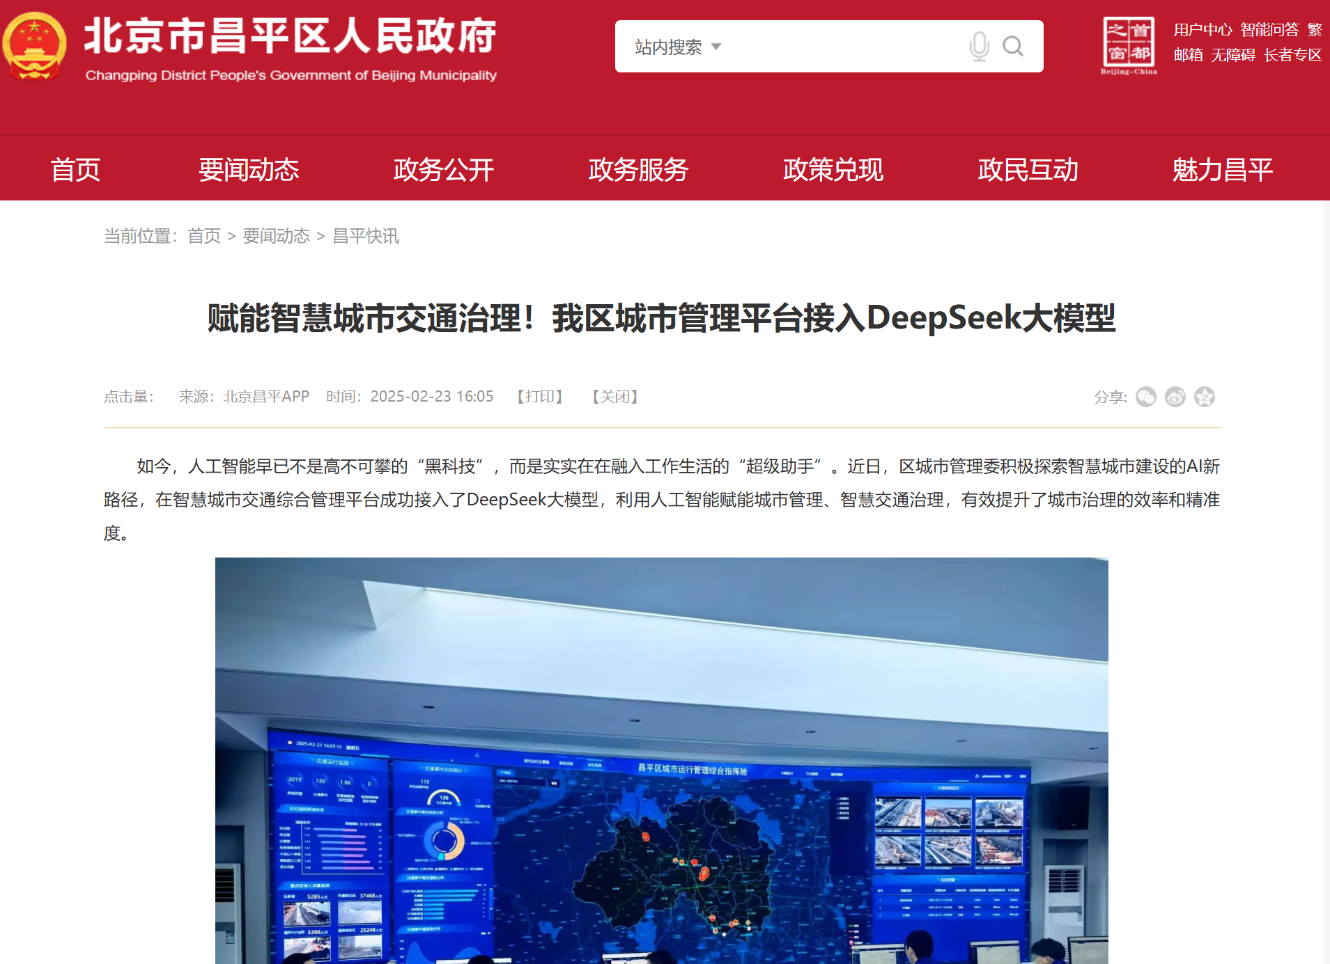
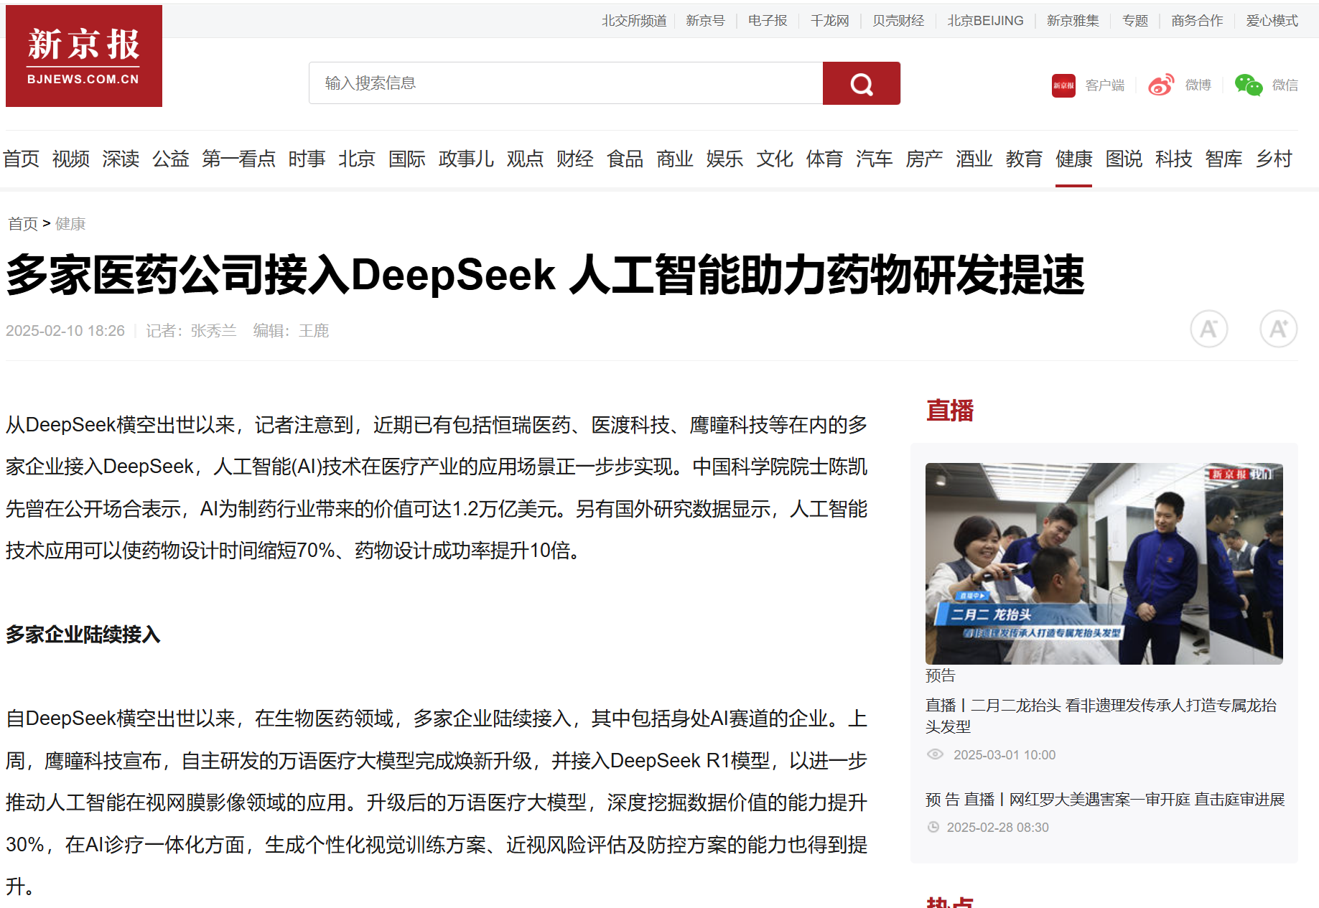
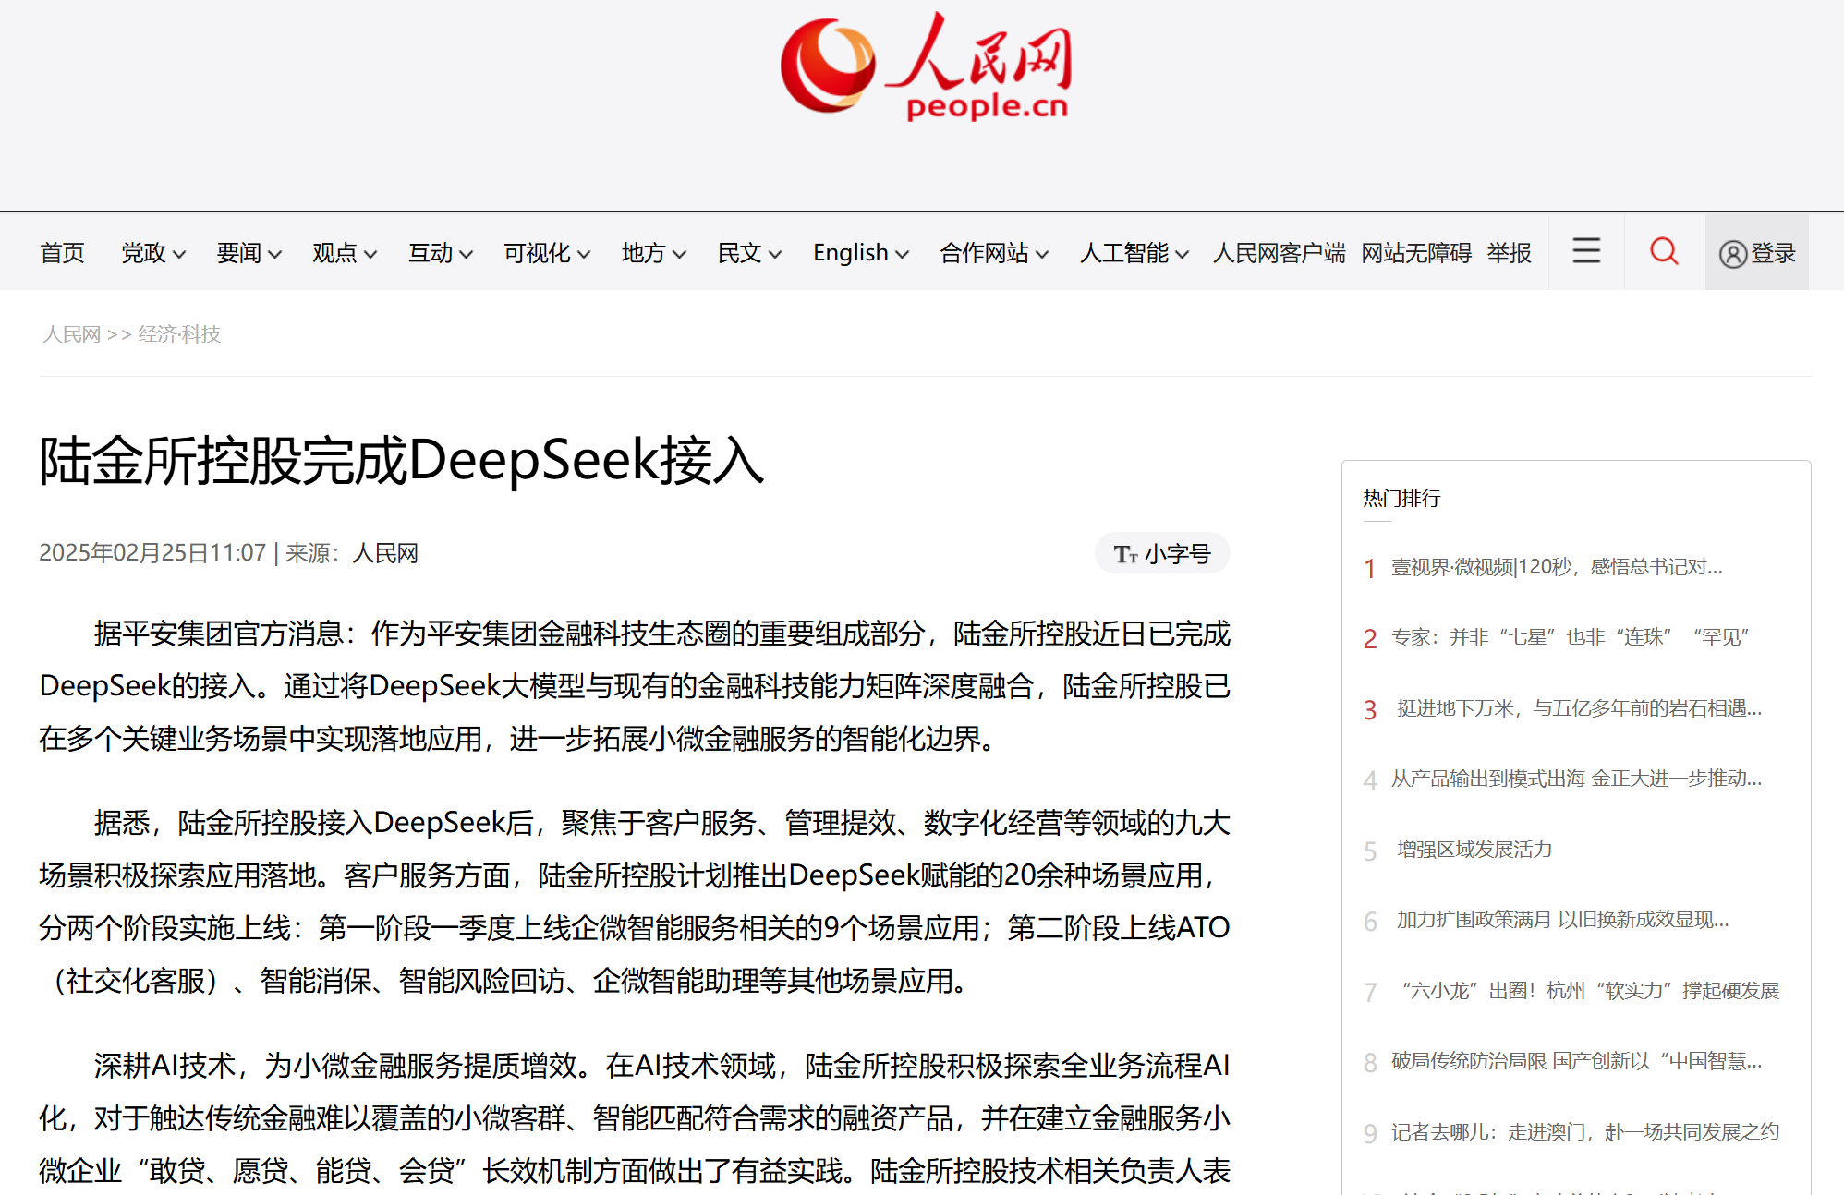
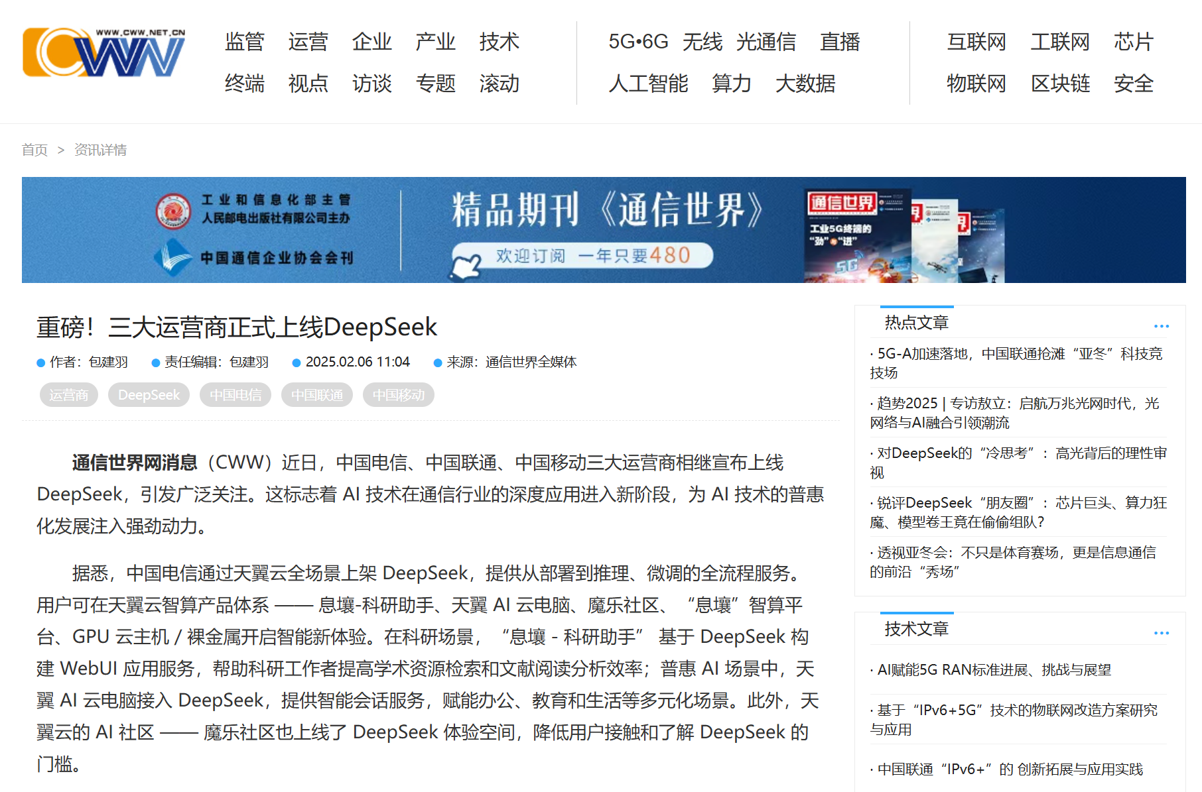
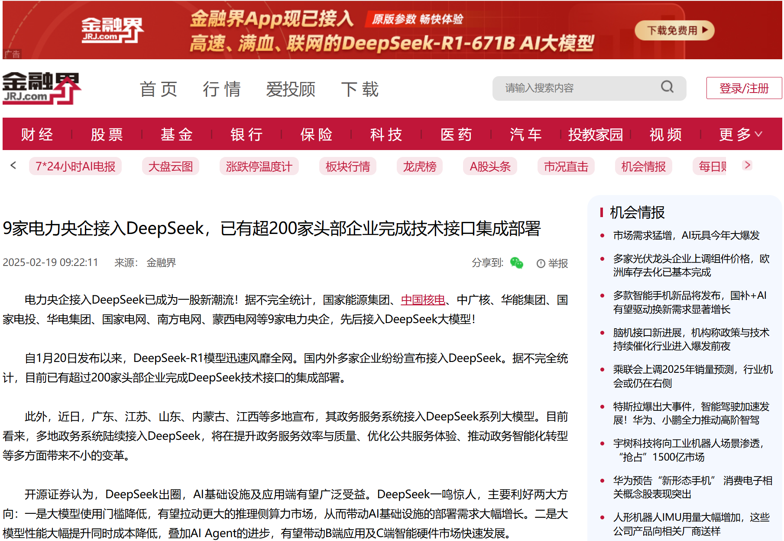
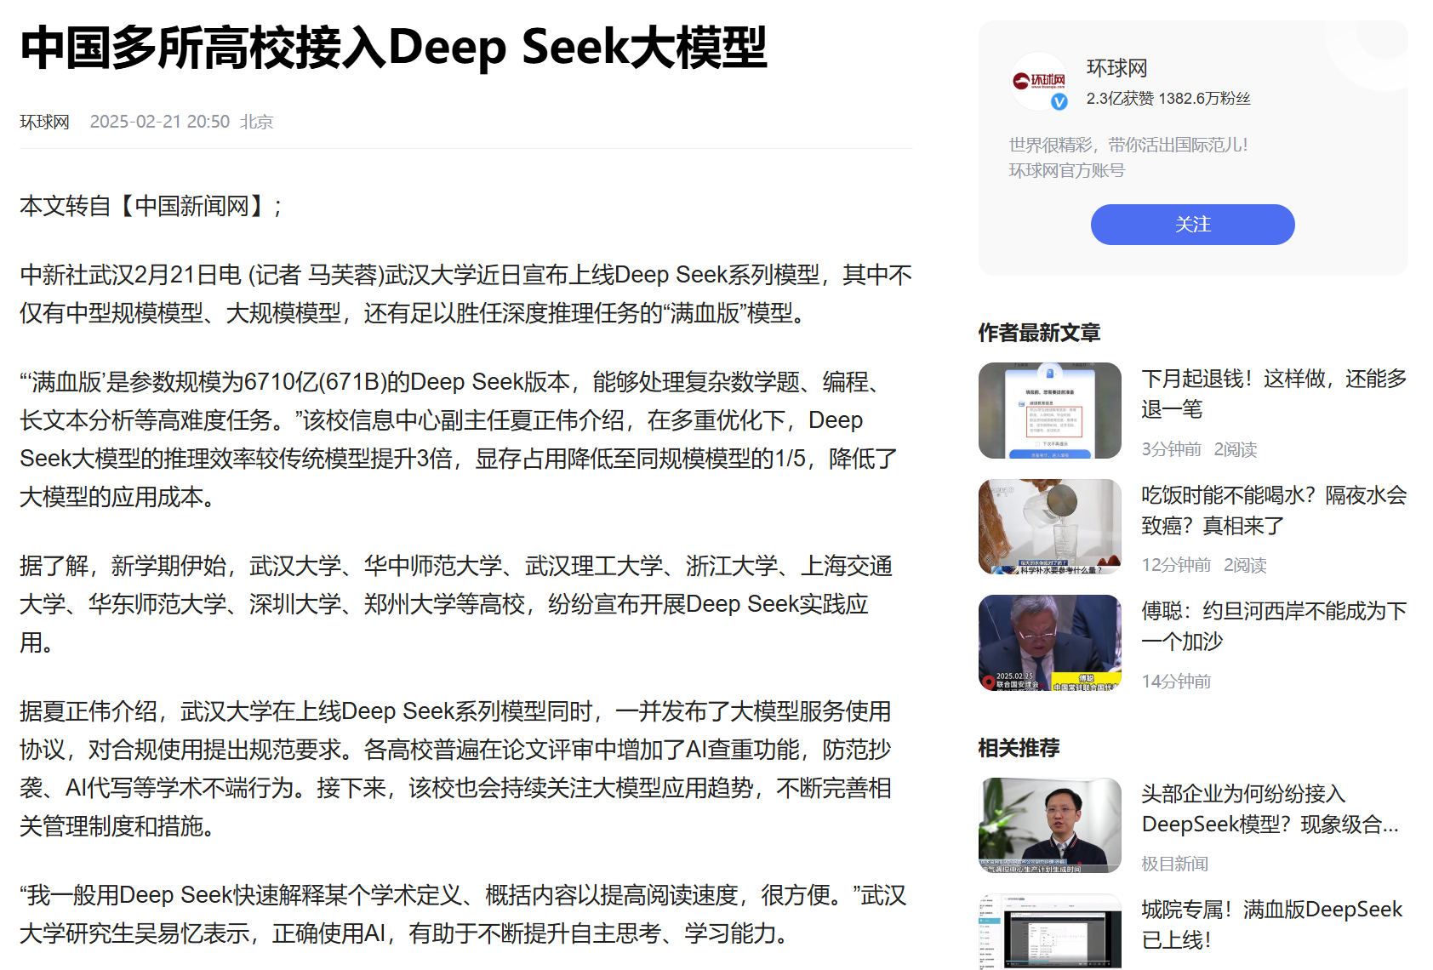
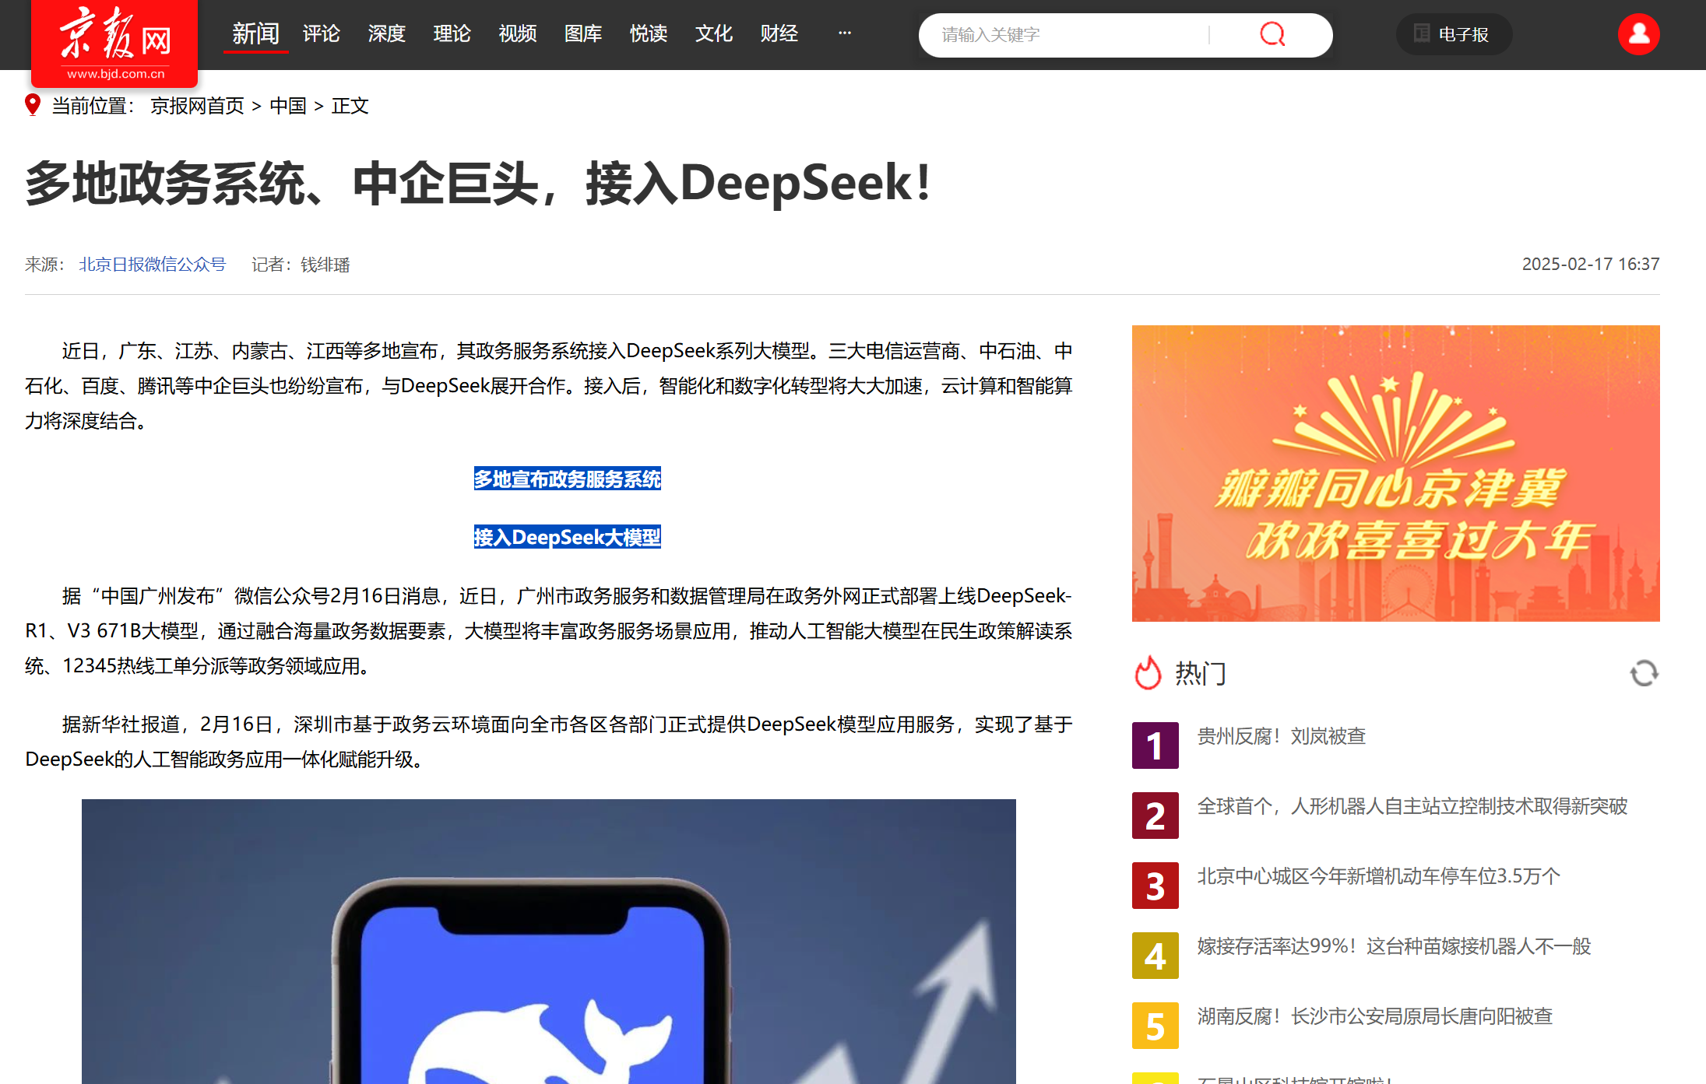
AI的发展

Slide 6





AI时代，IT行业的挑战和机遇
Copilot
挑战
机遇
通义零码
MarsCode
文心快码
Cursor
拥抱AI
+ 高阶技能
行业软件、应用、系统重构，需求量大

Slide 7
零代码搞定项目开发部署
DeepSeek
+
Cursor
+
Devbox
设计
开发
环境
部署

Slide 8



课程特色
工具链深度整合
DeepSeek(设计)、Cursor(AI编码)、Devbox（环境管理）、Sealos（云原生部署），实现开发、部署效率翻倍。
0基础开发项目
基于DeepSeek+Cursor自然语言转代码的能力，无需编程基础即可完成全栈项目构建。
实战导向
5小时，手把手带你基于AI完成项目的设计、开发、测试、联调、部署，全链路交付。
AI全流程赋能
AI覆盖需求分析、数据库设计、代码生成、接口测试到云部署的完整开发链路。

Slide 9
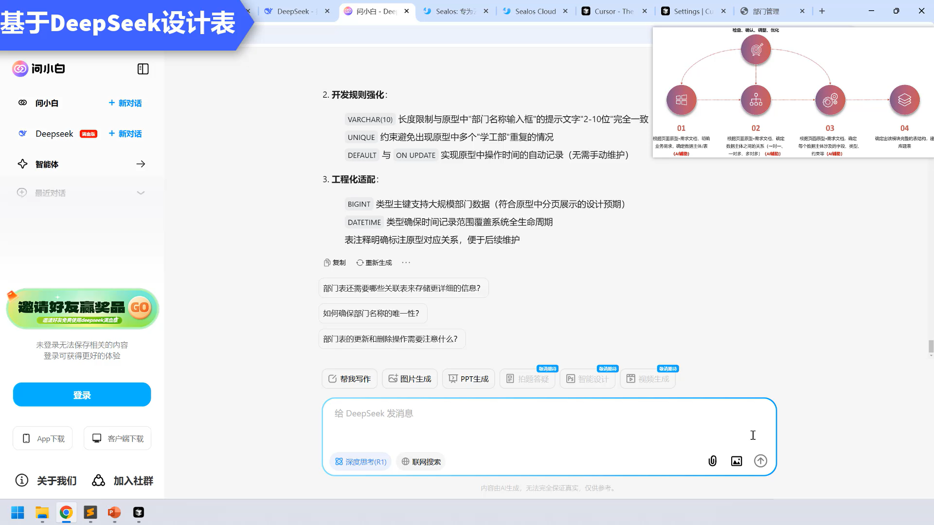

Slide 10
课程收获
基于AI设计数据库表、接口的能力
基于Cursor开发前后端项目的能力
基于Sealos+Devbox进行项目部署的能力

Slide 11
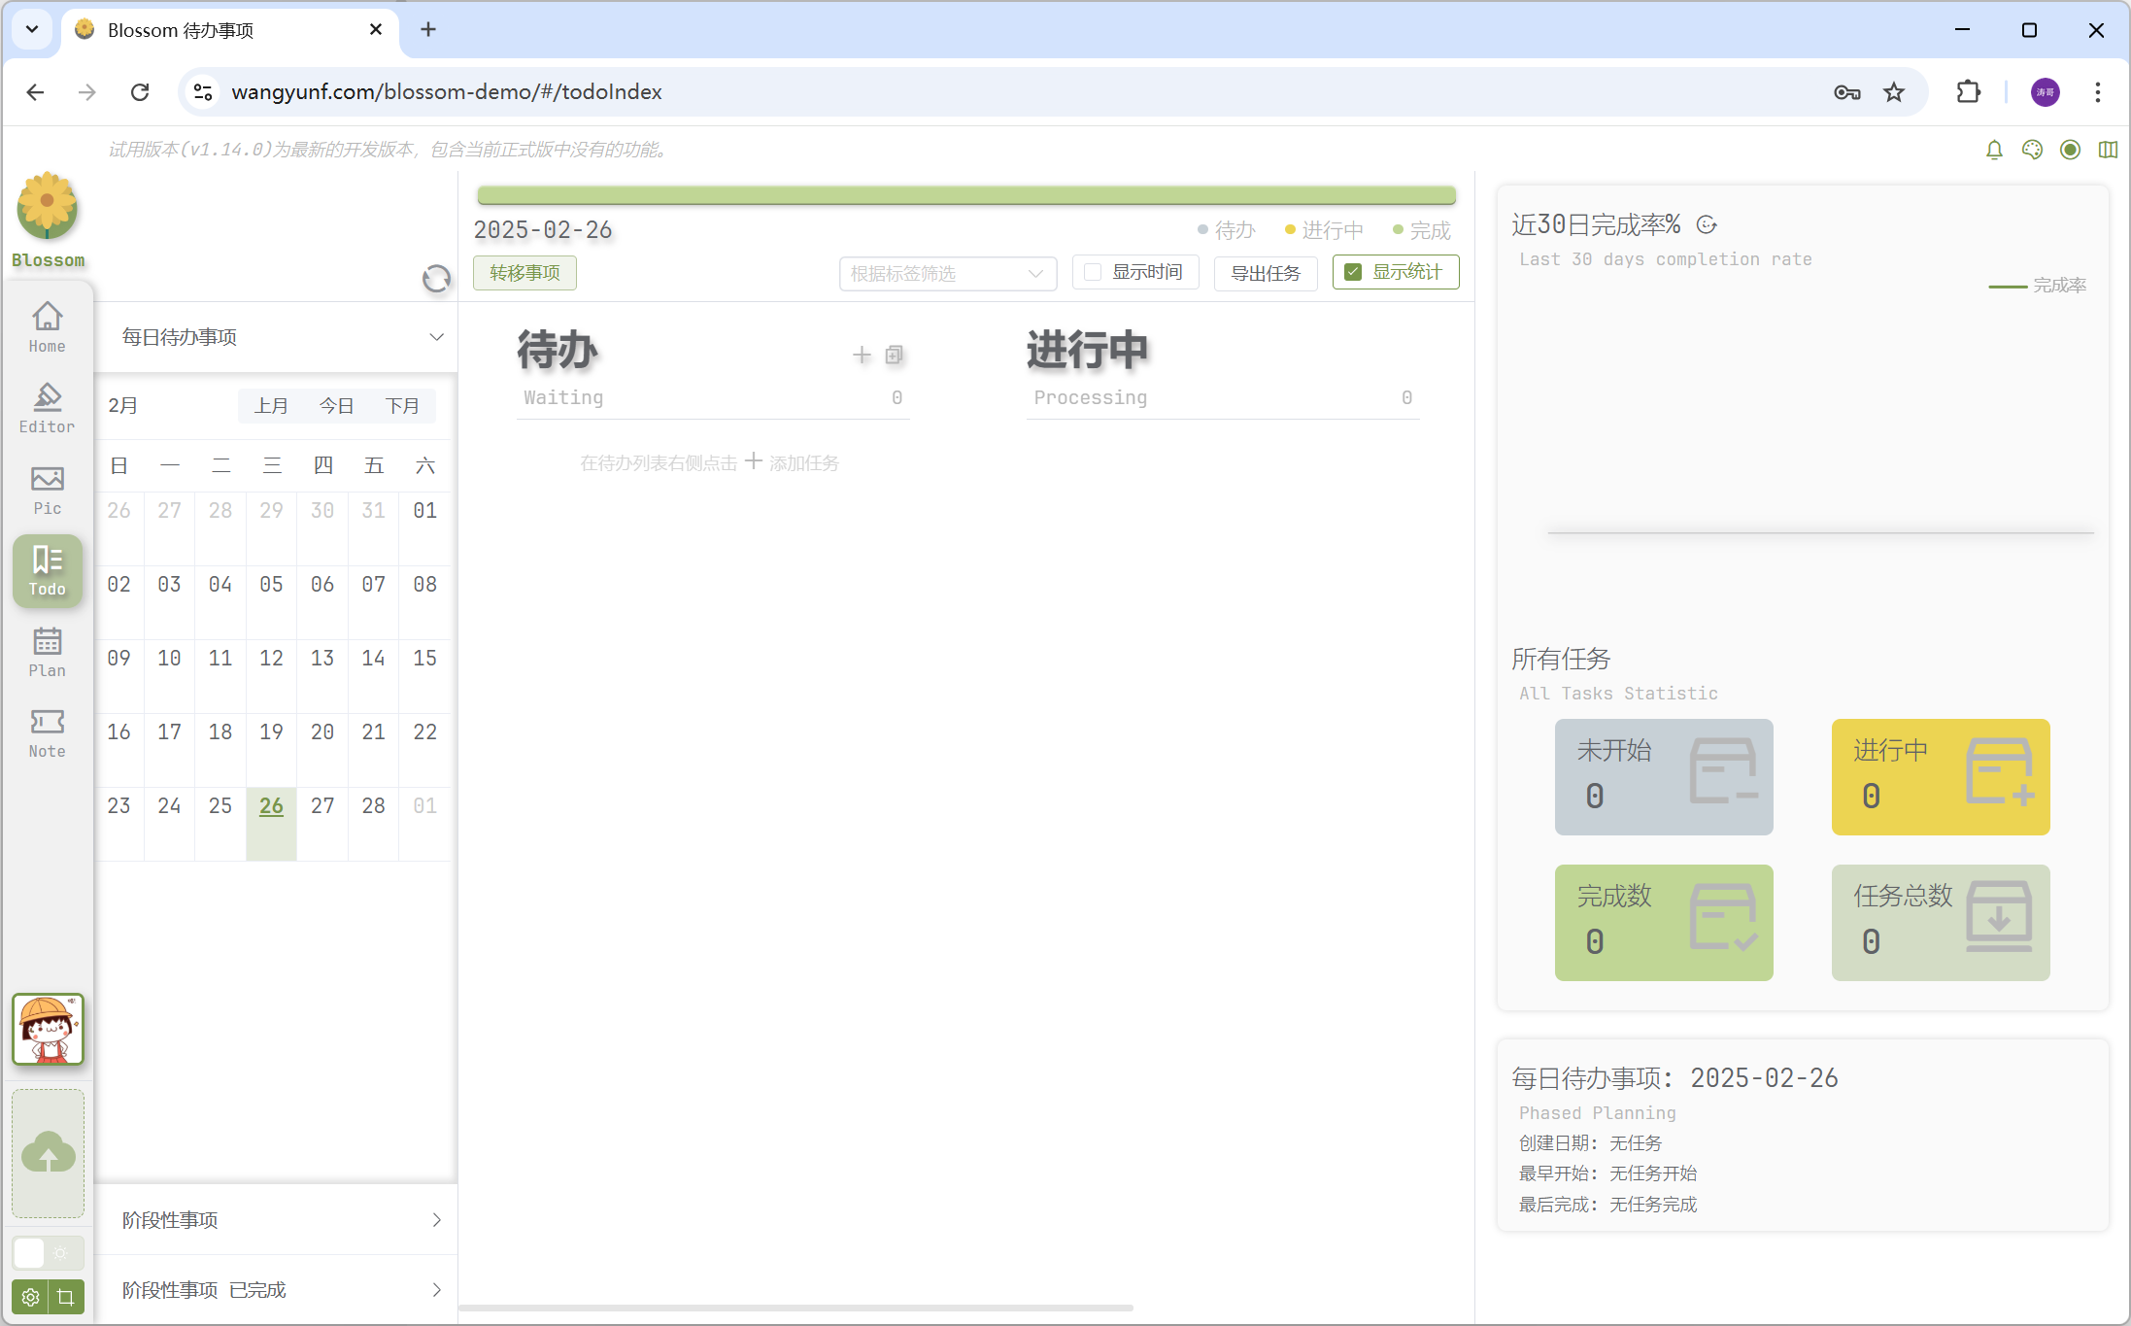
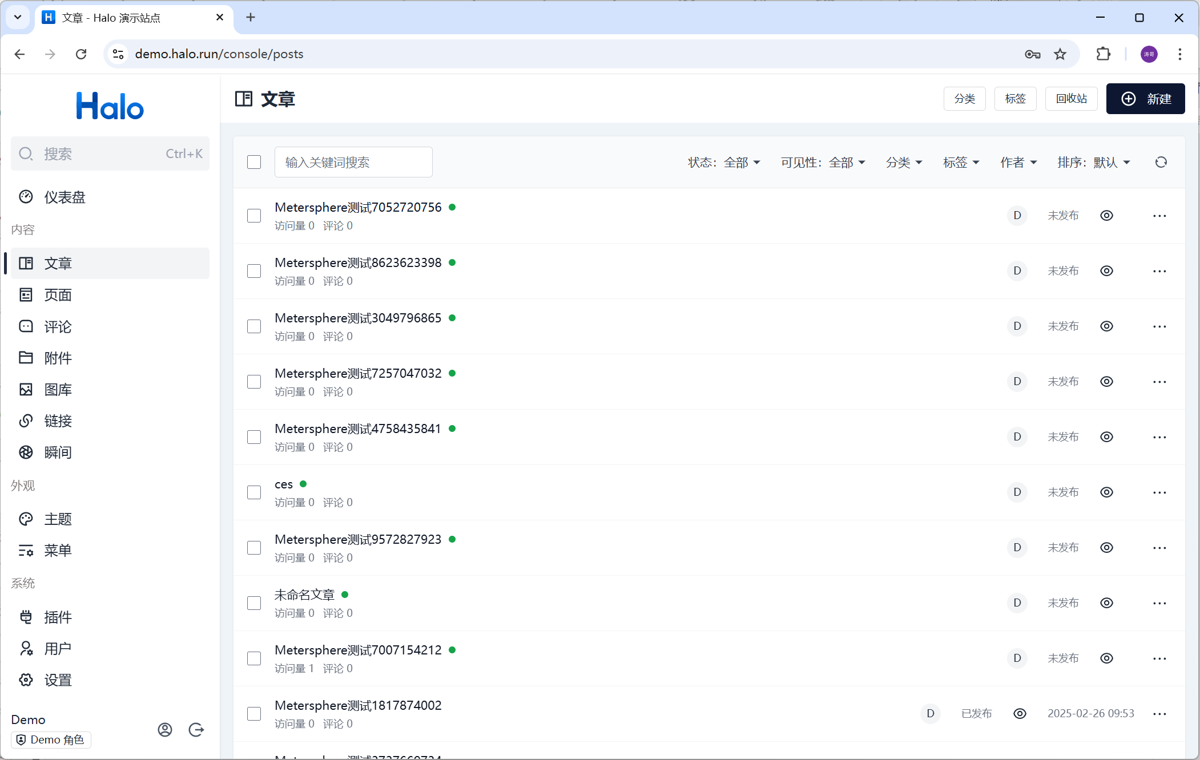
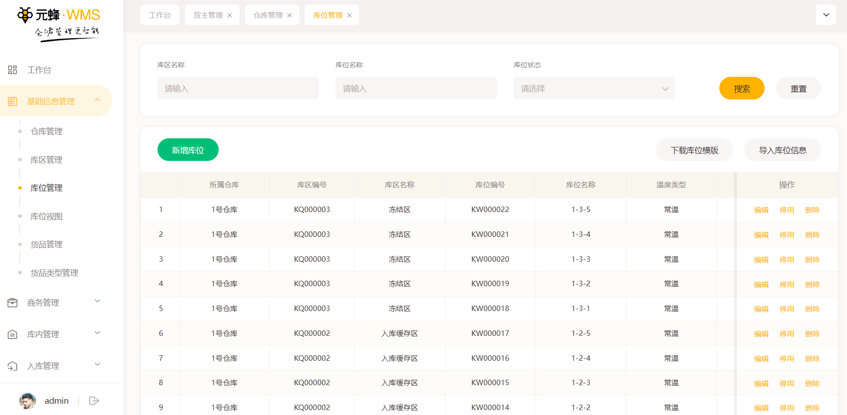
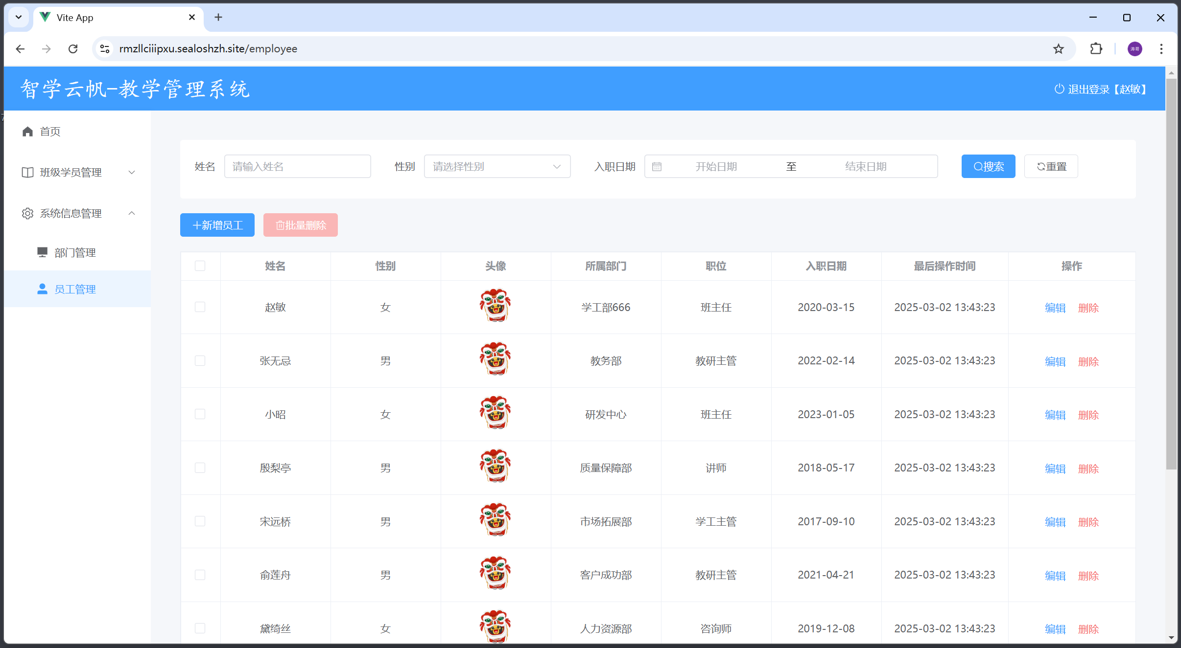
课程收获

Slide 12
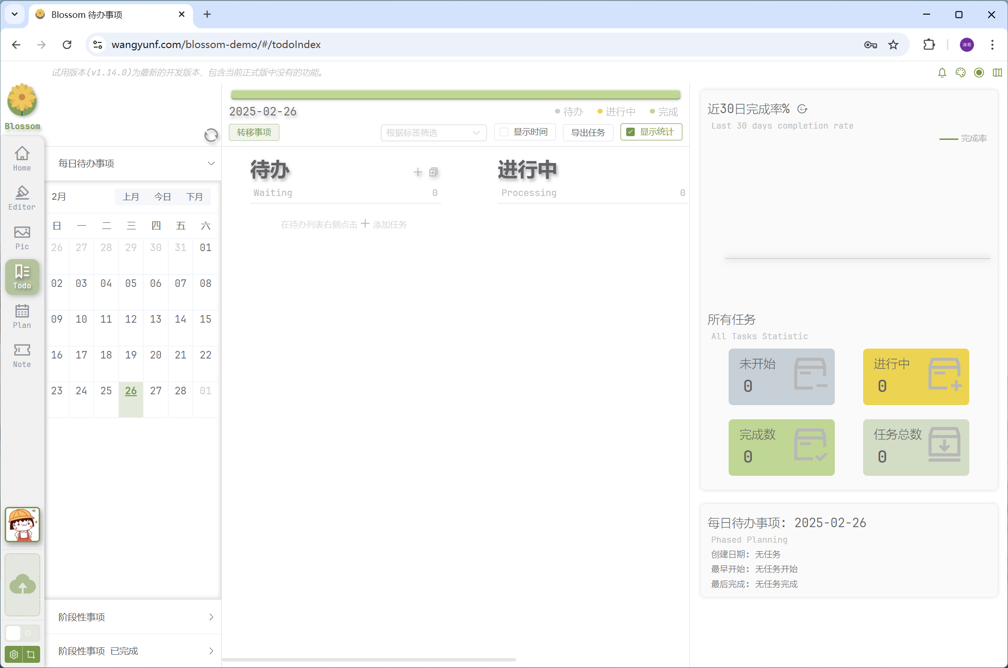

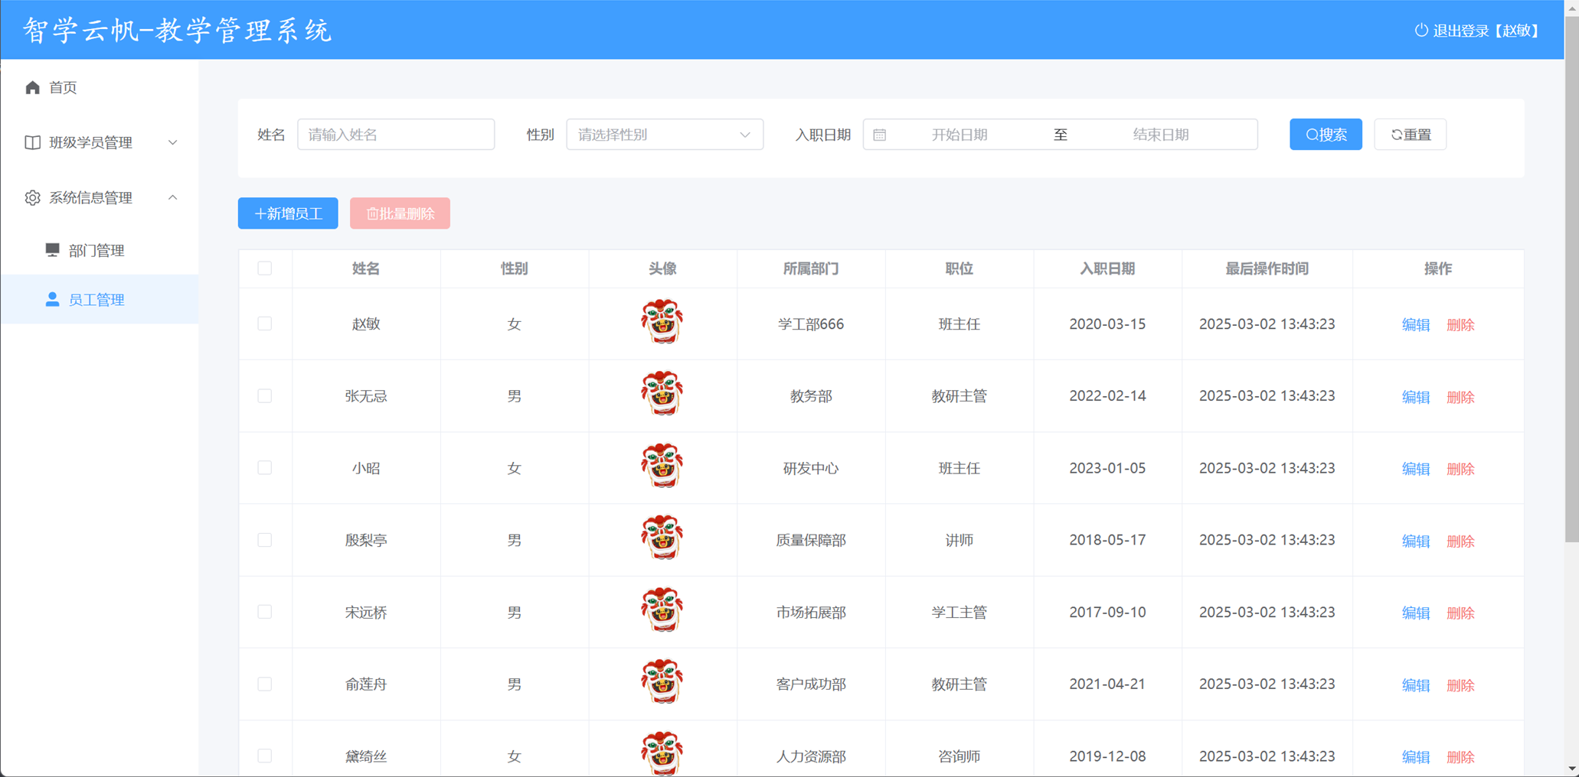


课程收获
https://yygoovyfwcds.sealoshzh.site

Slide 13



适用人群
零基础小白
有基础，欠缺项目经验
有项目经验资深开发
想搭建自己的个人网站/应用
想搭建自己的个人网站/应用
掌握AI时代先进生产力工具，提效
快速搞定自己的毕设项目

Slide 14
准备工作
项目设计
项目开发
项目上线
(DeepSeek)
(Devbox + Cursor)
(Devbox)

Slide 15


记得一键三连哦

Slide 16
准备工作
1
DeepSeek
Devbox
Cursor

Slide 17
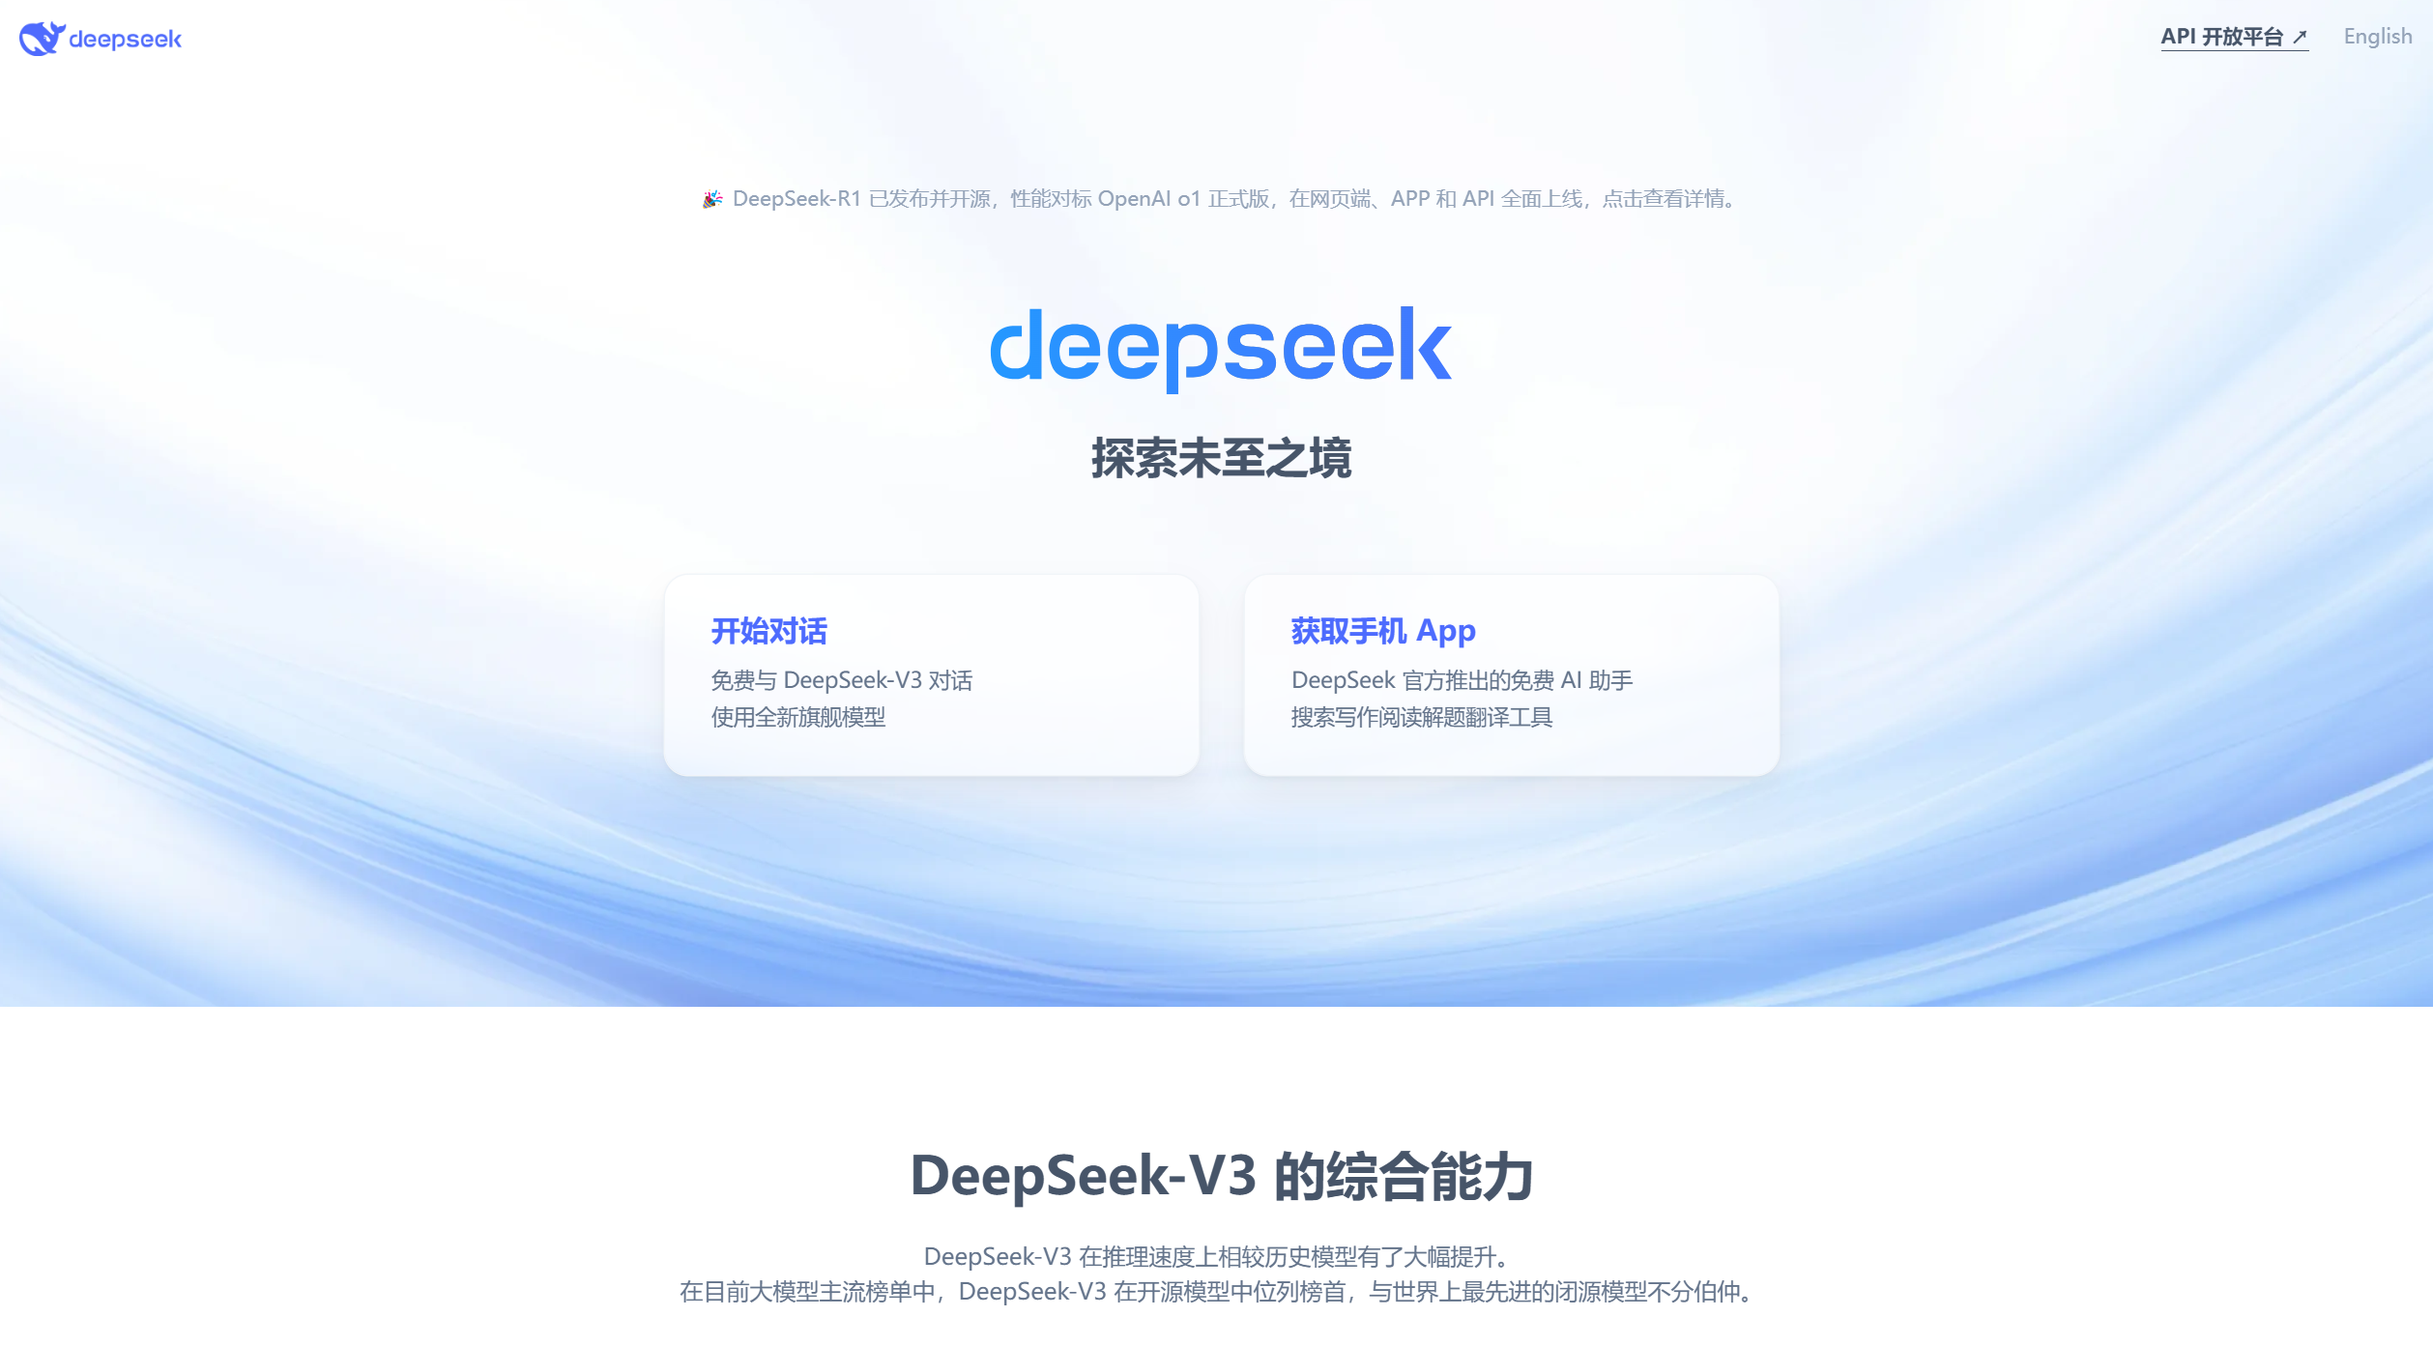
DeepSeek
DeepSeek（https://www.deepseek.com） 是由国内深度求索公司研发的通用大模型，性能比肩国际顶尖水平(OpenAI的o1)，而训练成本仅为同级别模型3%。
注册账号

Slide 18
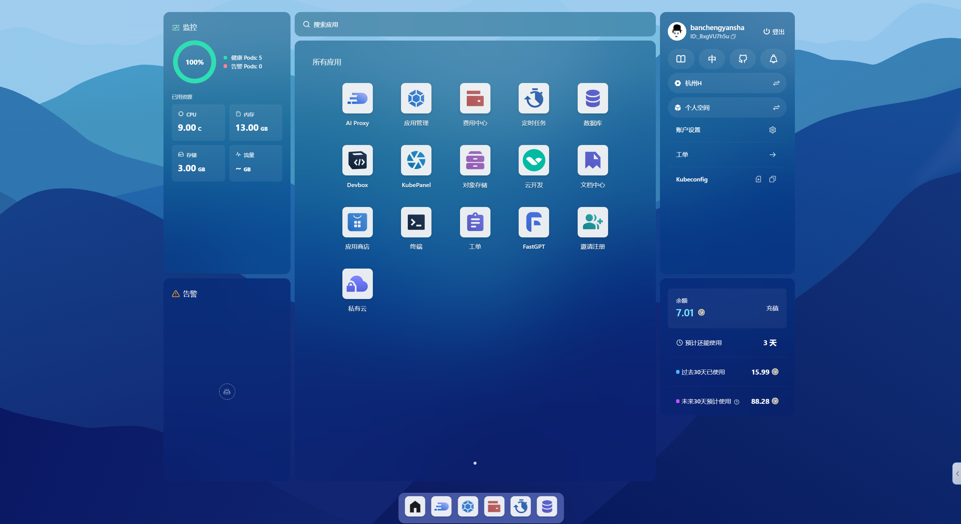
Sealos-Devbox
Sealos（https://sealos.run）是一个以K8s为内核的云操作系统。一个无需云计算专业知识，也能在几秒钟内部署、管理和扩展应用的云操作系统，使开发者能够像使用个人电脑一个简单地使用云。
JDK
Maven
NodeJS
注册账号
准备服务器
测试环境
生产环境
域名
证书
负载均衡

Slide 19
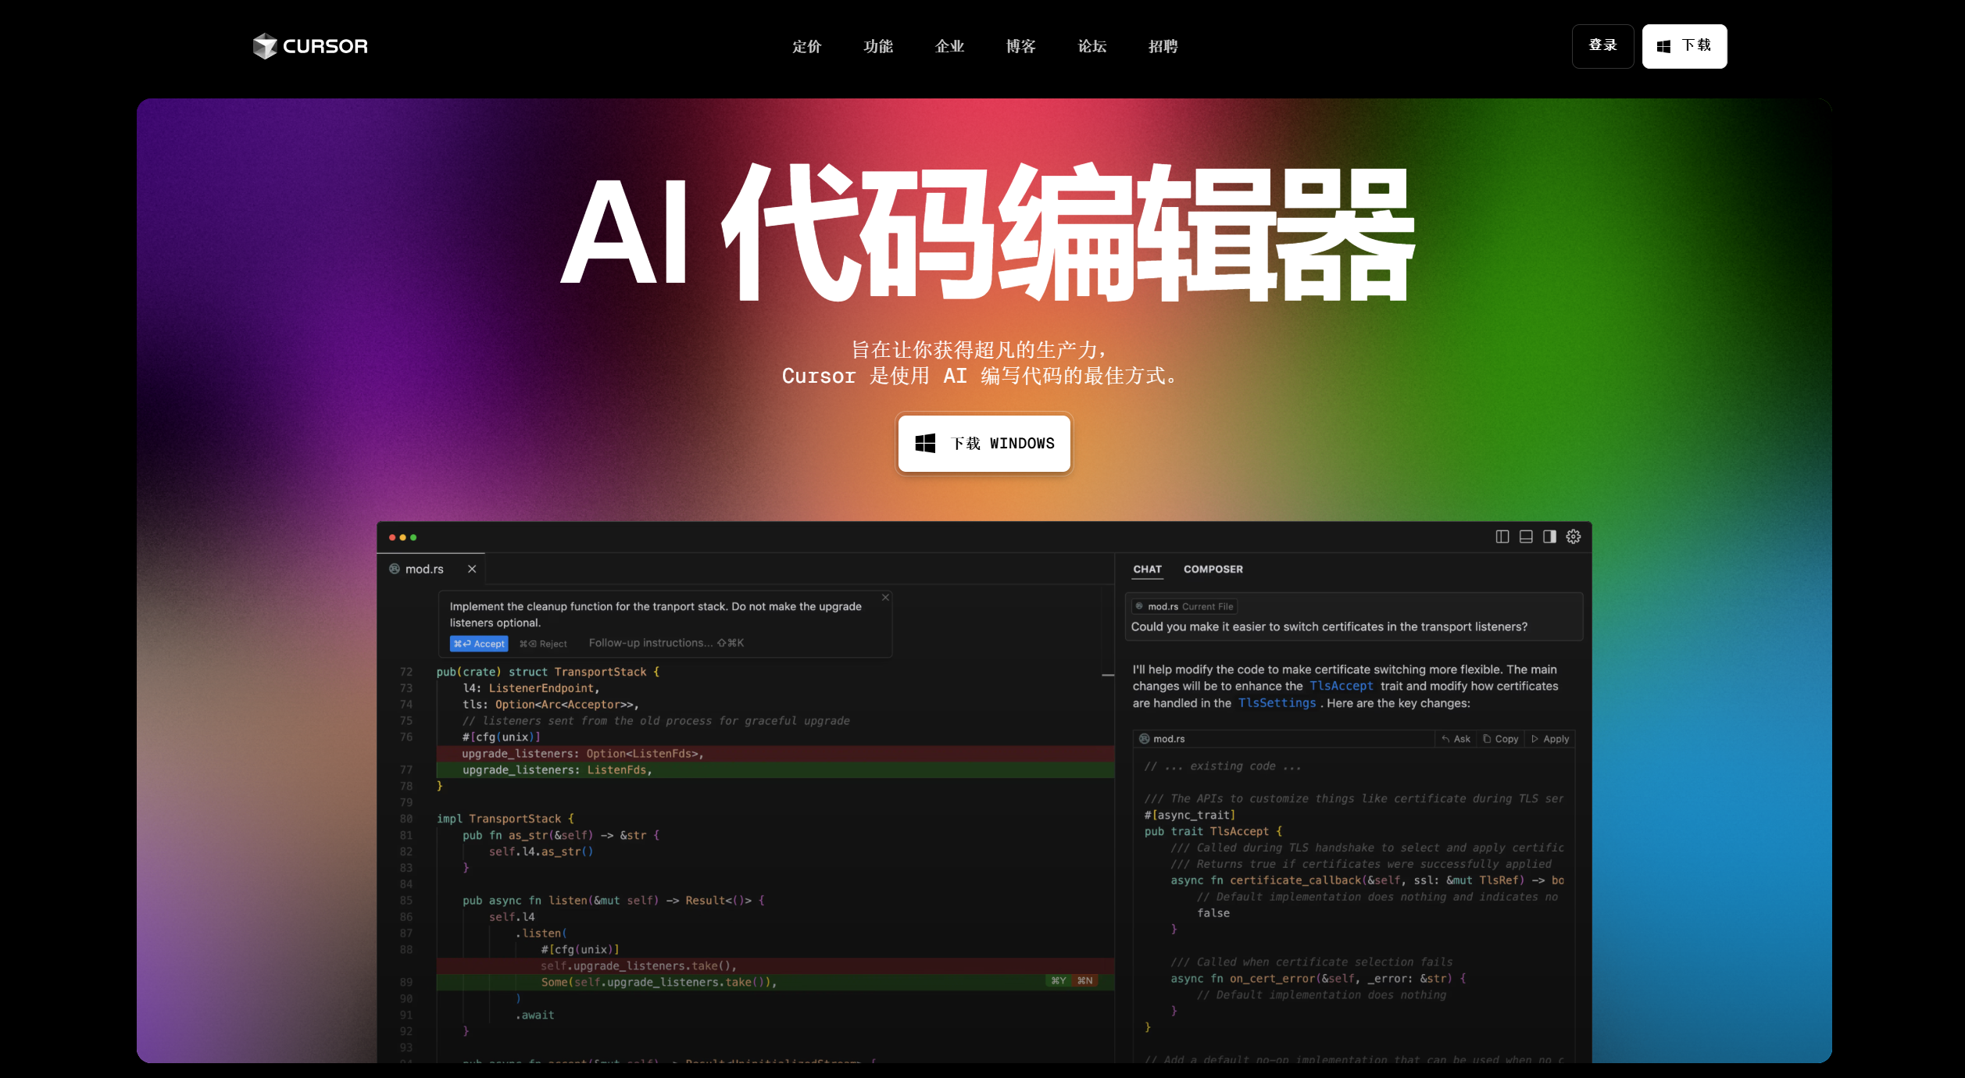
Cursor
Cursor（https://www.cursor.com）是一款AI代码编辑器，基于它可以轻松的完成前端、后端代码的编写、调试。
安装配置
注册账号

Slide 20


Slide 21
准备工作
项目设计
项目开发
项目上线

Slide 22
项目设计
2
数据库设计
接口设计

Slide 23

数据库设计流程
检查、确认、调整、优化
01
02
03
04
根据页面原型+需求文档，明确业务需求，确定数据主体/表（AI辅助）
根据页面原型+需求文档，确定数据主体之间的关系（一对一、一对多、多对多）（AI辅助）
根据页面原型+需求文档，确定每个数据主体涉及的字段、类型、约束等（AI辅助）
确定出该模块完整的表结构，建库建表

Slide 24
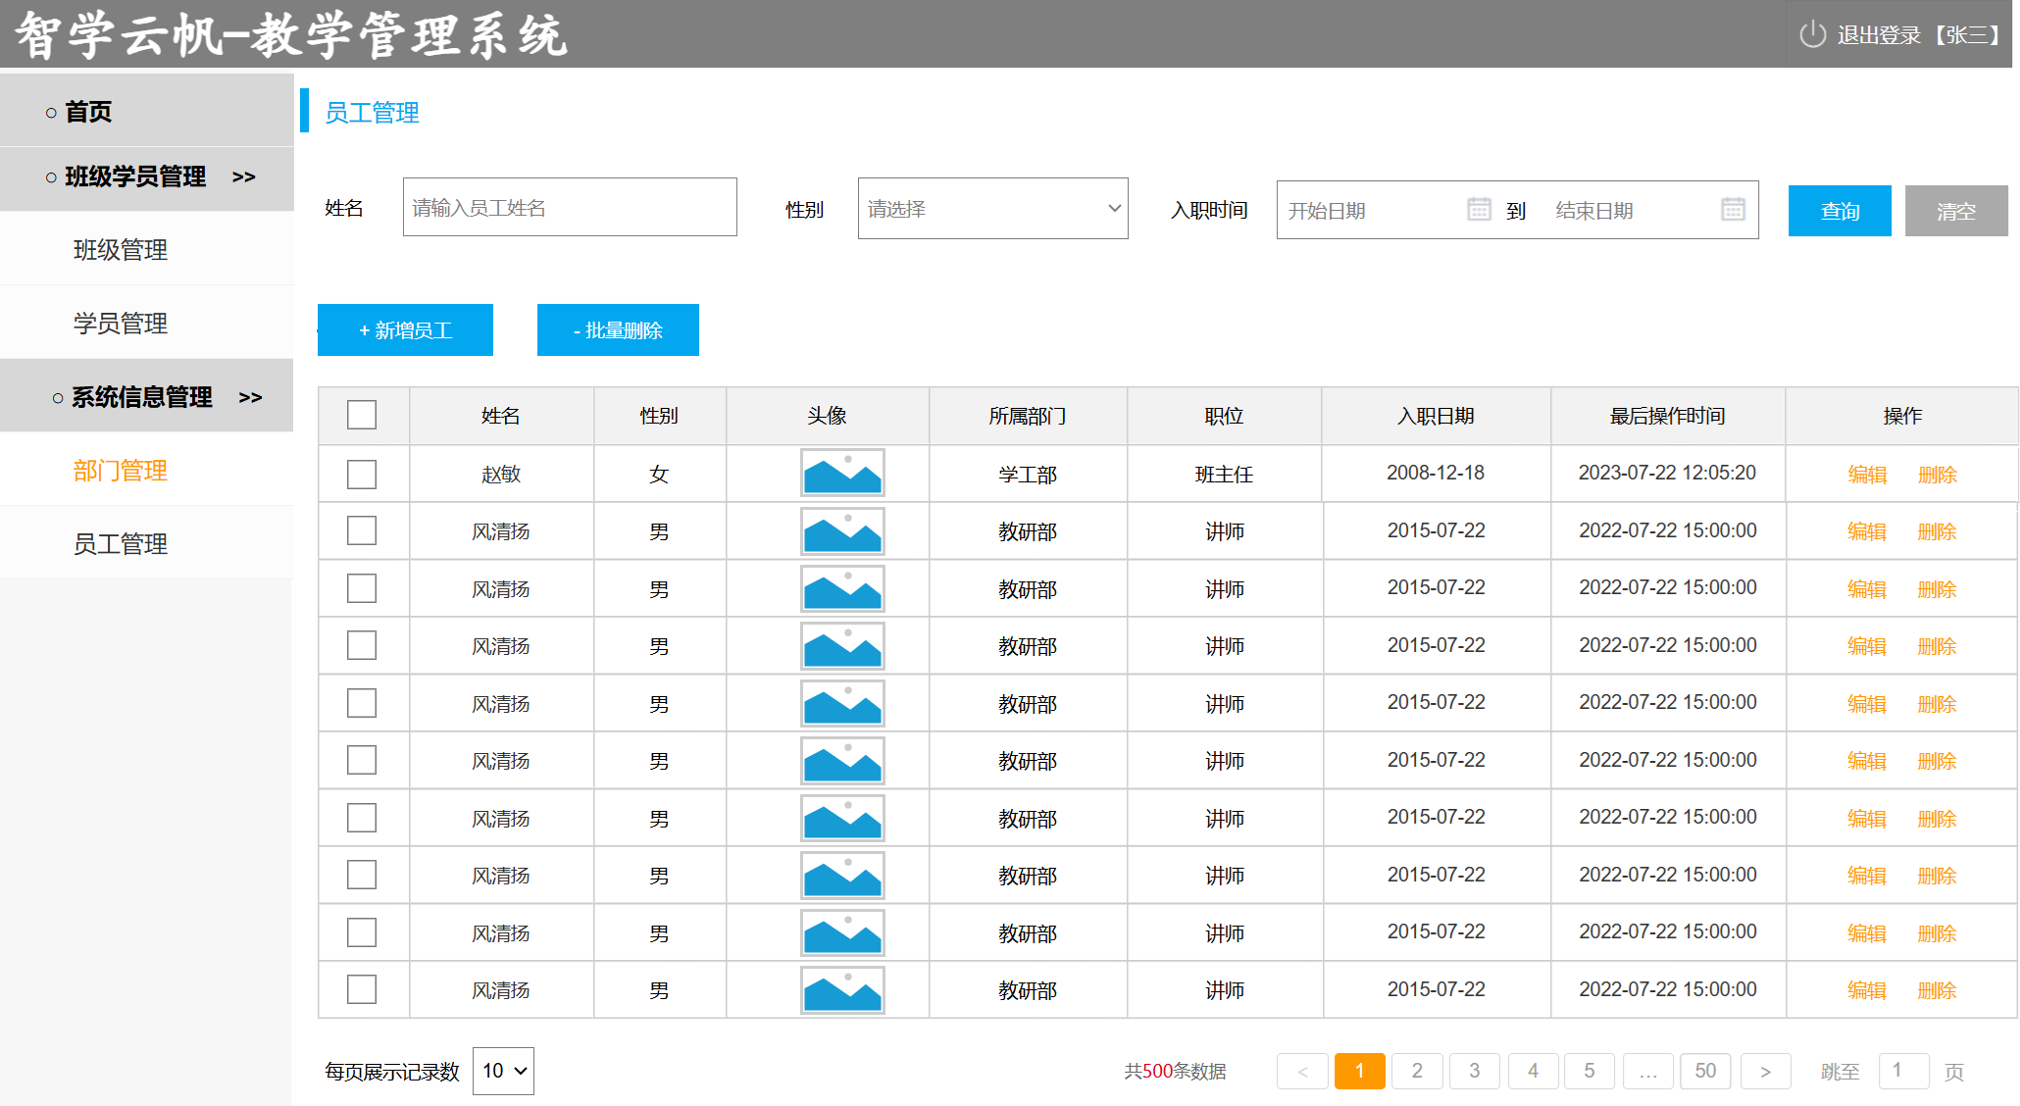
数据库设计

Slide 25
数据库设计流程
检查、确认、调整、优化
01
02
03
04
根据页面原型+需求文档，明确业务需求，确定数据主体/表（AI辅助）
根据页面原型+需求文档，确定数据主体之间的关联（一对一、一对多、多对多）（AI辅助）
根据页面原型+需求文档，确定每个数据主体涉及的字段、类型、约束等（AI辅助）
确定出该模块完整的表结构，建库建表

Slide 26
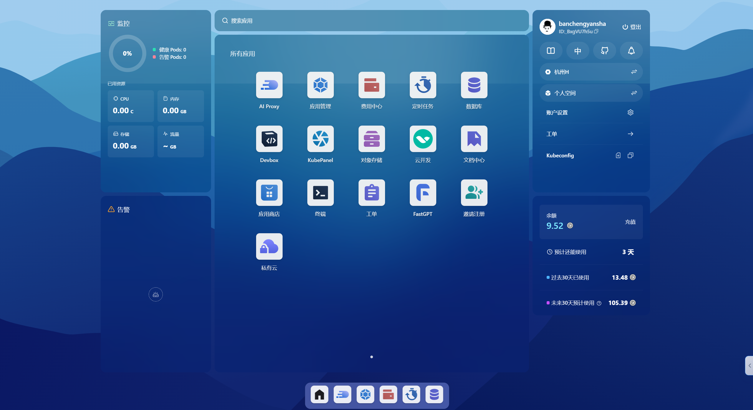
创建数据库
访问Sealos，网址：https://sealos.run/，创建数据库。

Slide 27
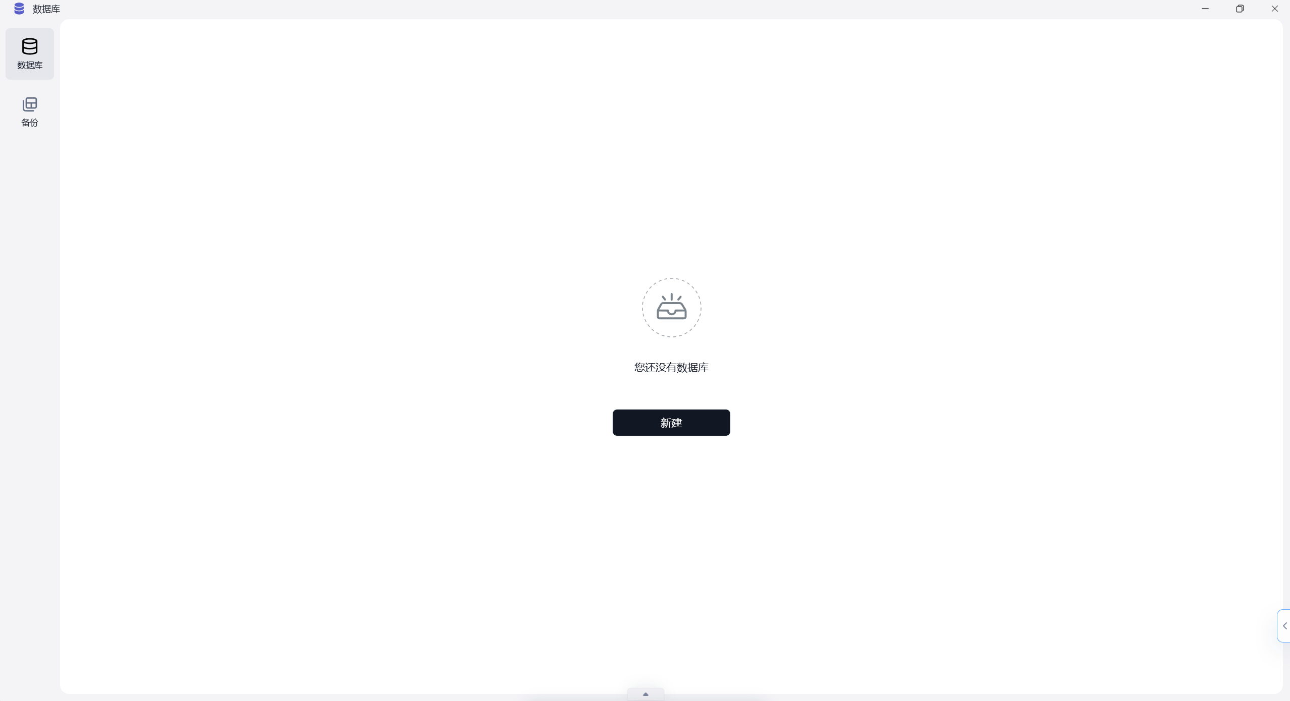
创建数据库
访问Sealos，网址：https://sealos.run/，创建数据库。

Slide 28
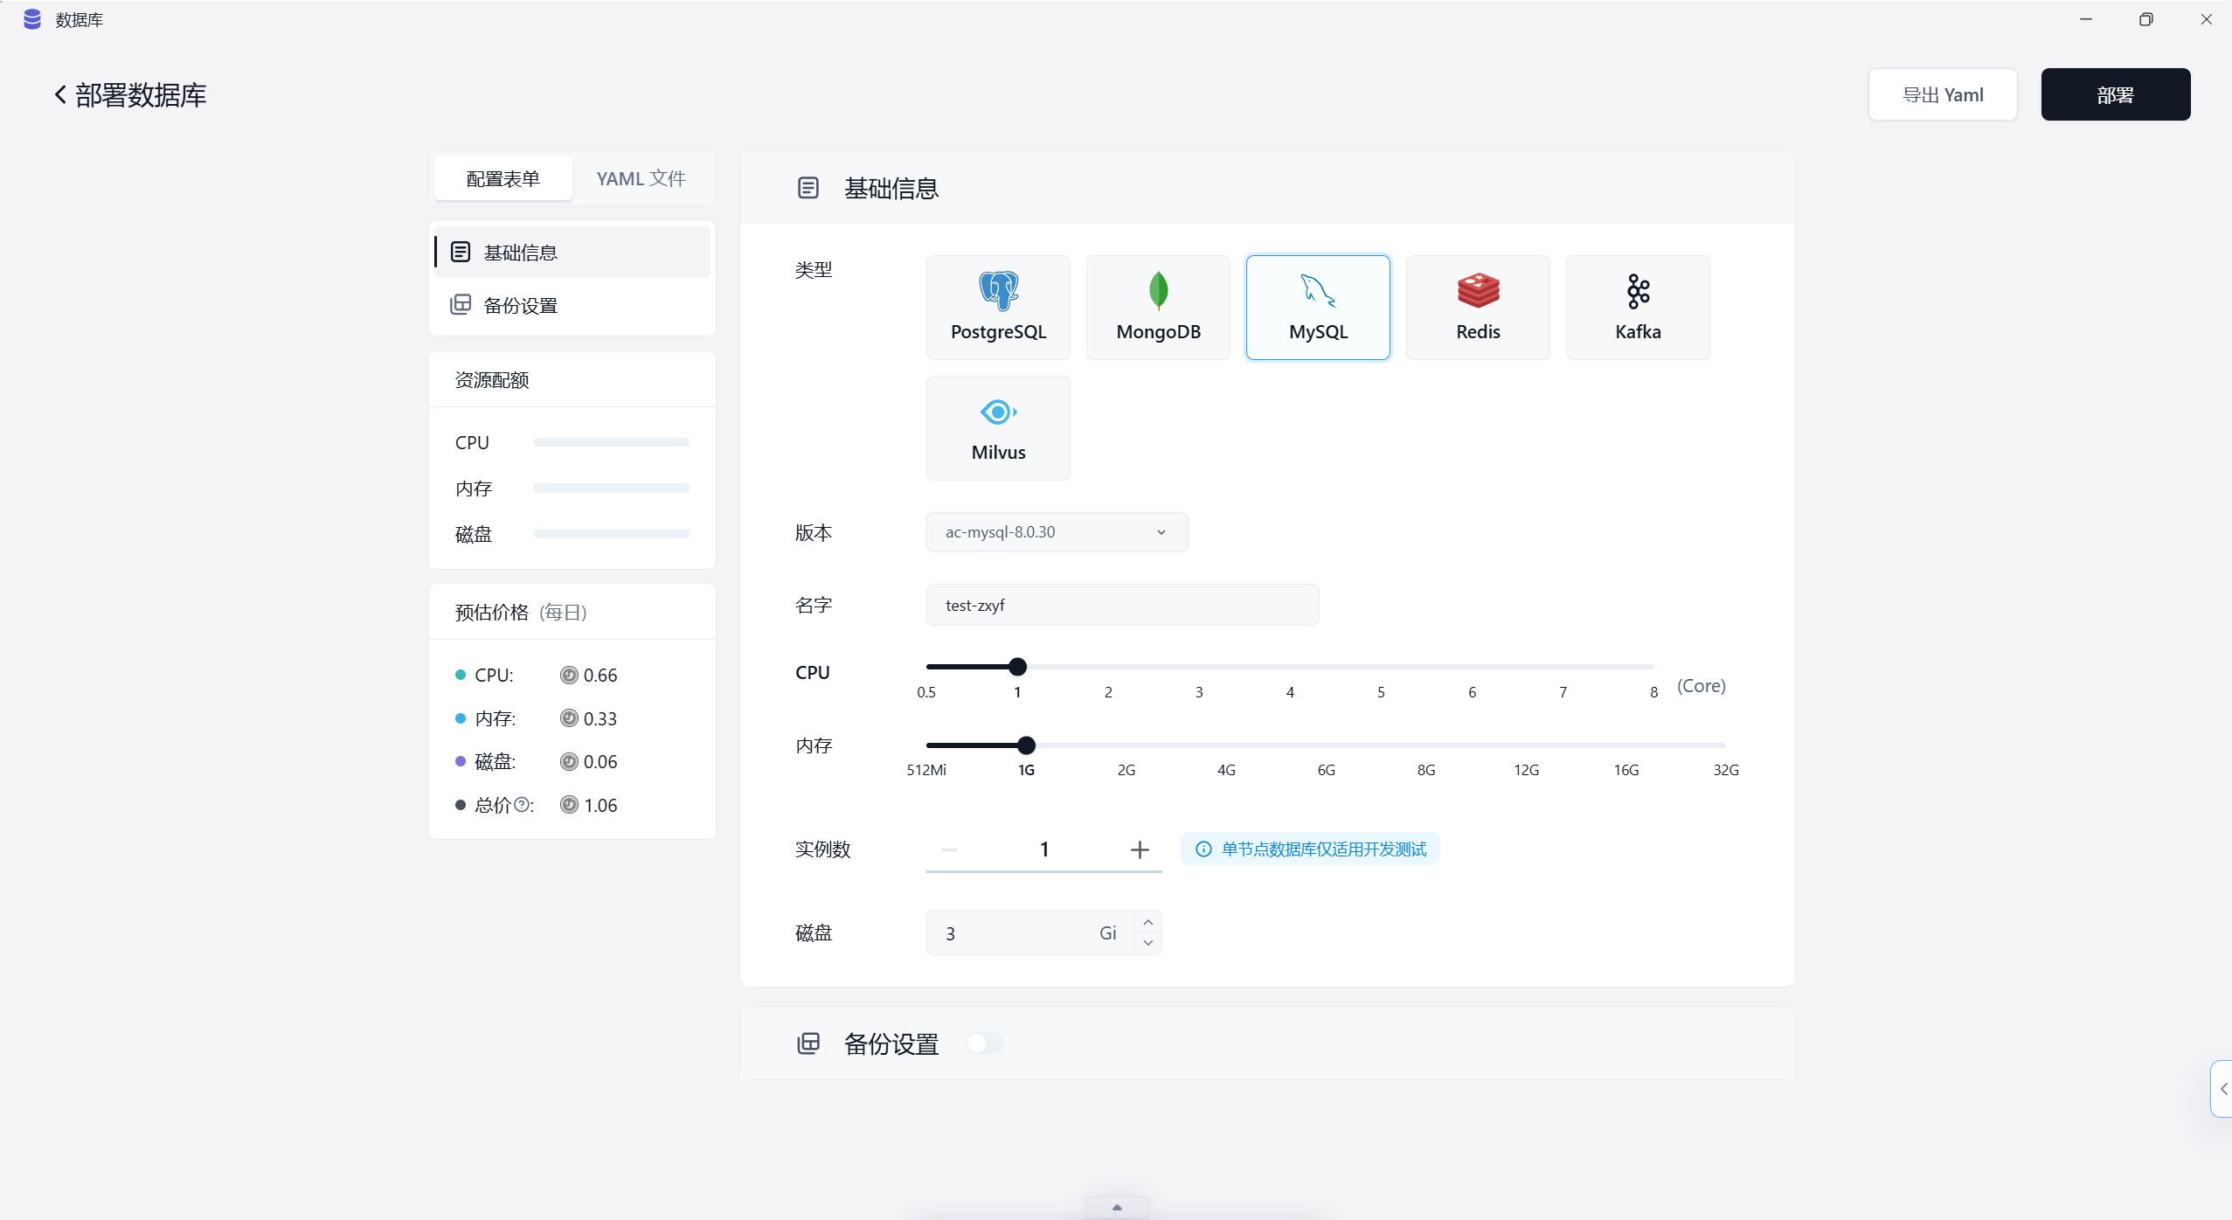
创建数据库
访问Sealos，网址：https://sealos.run/，创建数据库。

Slide 29
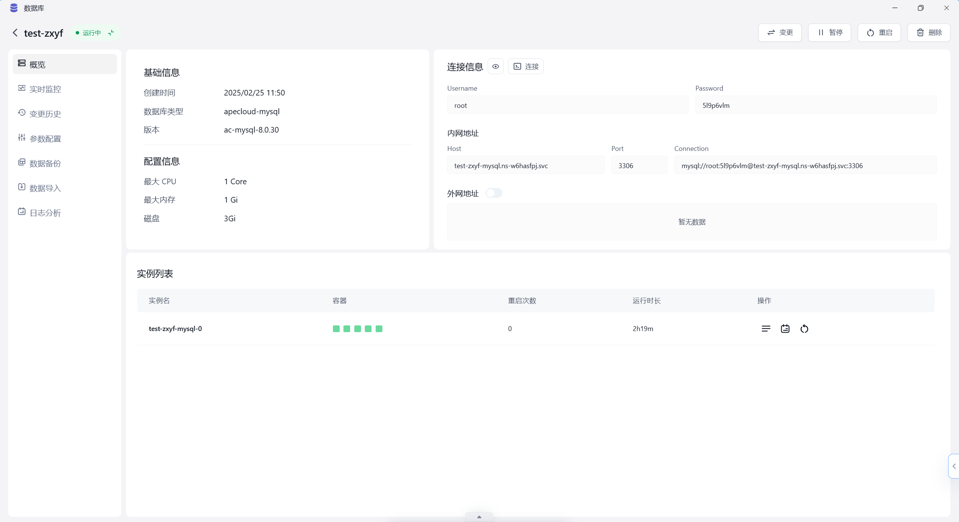
创建数据库
访问Sealos，网址：https://sealos.run/，创建数据库。

Slide 30
项目设计
2
数据库设计
接口设计

Slide 31

接口设计流程
数据库表
页面原型
DeepSeek
接口文档
检查、确认、调整、优化
接口文档模板

Slide 32
准备工作
项目设计
项目开发
项目上线

Slide 33
项目开发
3
服务端开发
前端开发
(SpringBoot+MyBatis)

Slide 34
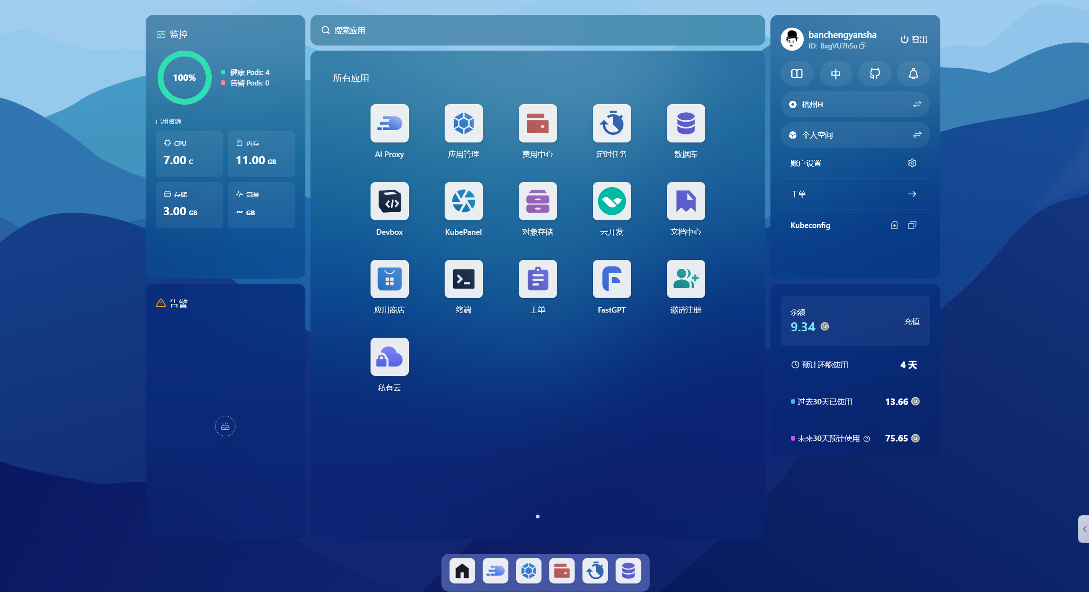
服务端开发
登录Sealos，然后在Devbox中创建一个SpringBoot项目，并使用Cursor开发工具打开该项目进行开发。

Slide 35
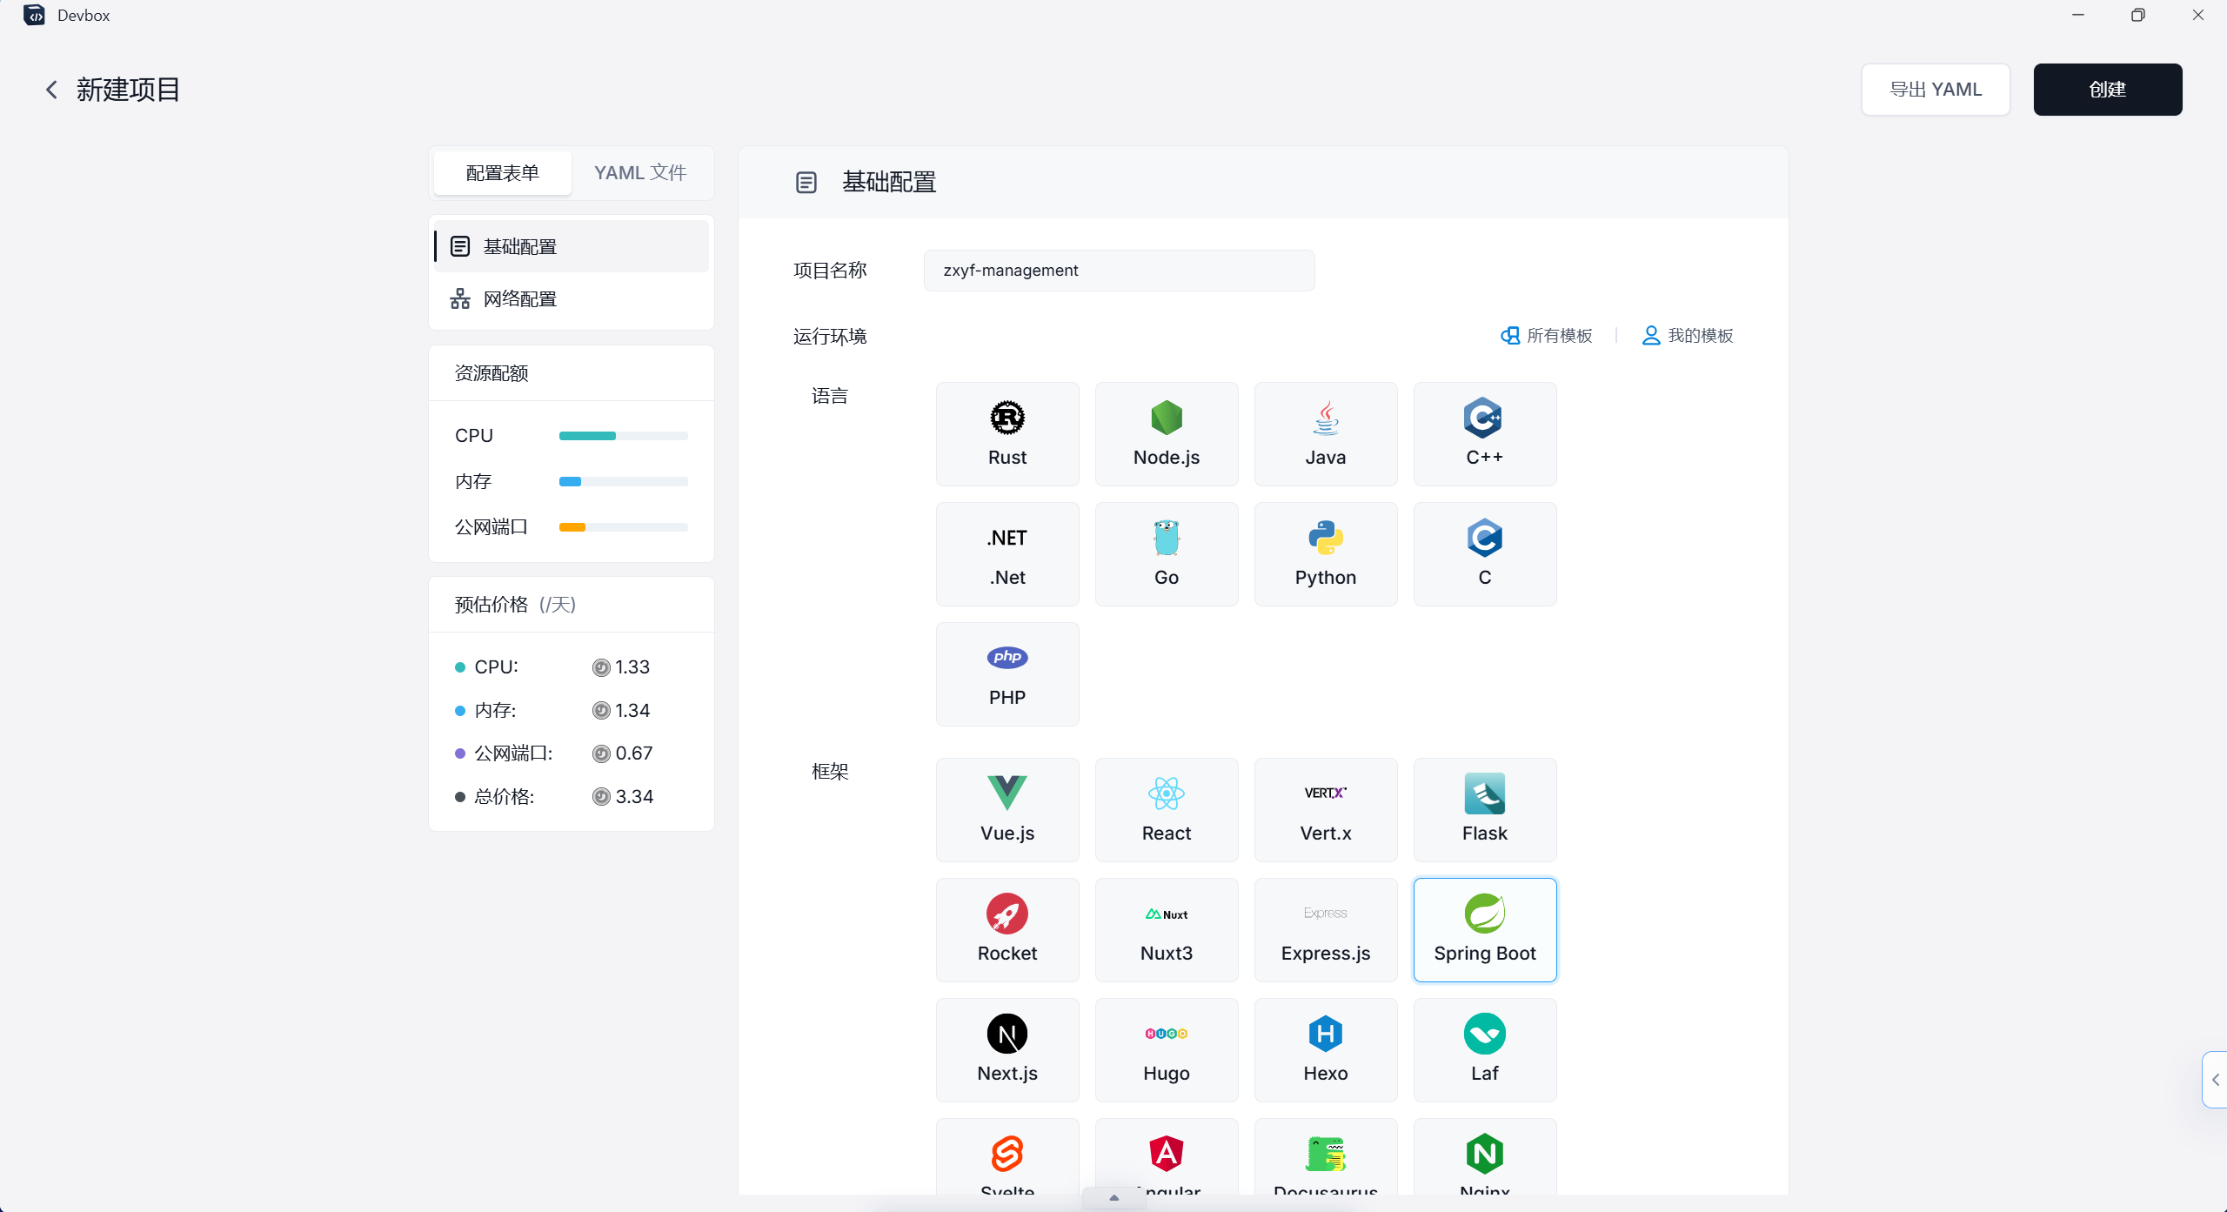
服务端开发
登录Sealos，然后在Devbox中创建一个SpringBoot项目，并使用Cursor开发工具打开该项目进行开发。

Slide 36
服务端开发
参照接口文档，基于Cursor来开发服务端的功能接口。主要包括如下接口：
部门管理
员工管理
文件上传
登录认证
文件系统
云服务，如：阿里云OSS等
Sealos的对象存储服务

Slide 37
项目开发
3
服务端开发
前端开发
(Vue3+ElementPlus)

Slide 38
前端开发
登录Sealos，然后在Devbox中创建一个Vue项目，并使用Cursor开发工具打开该项目进行开发。

Slide 39
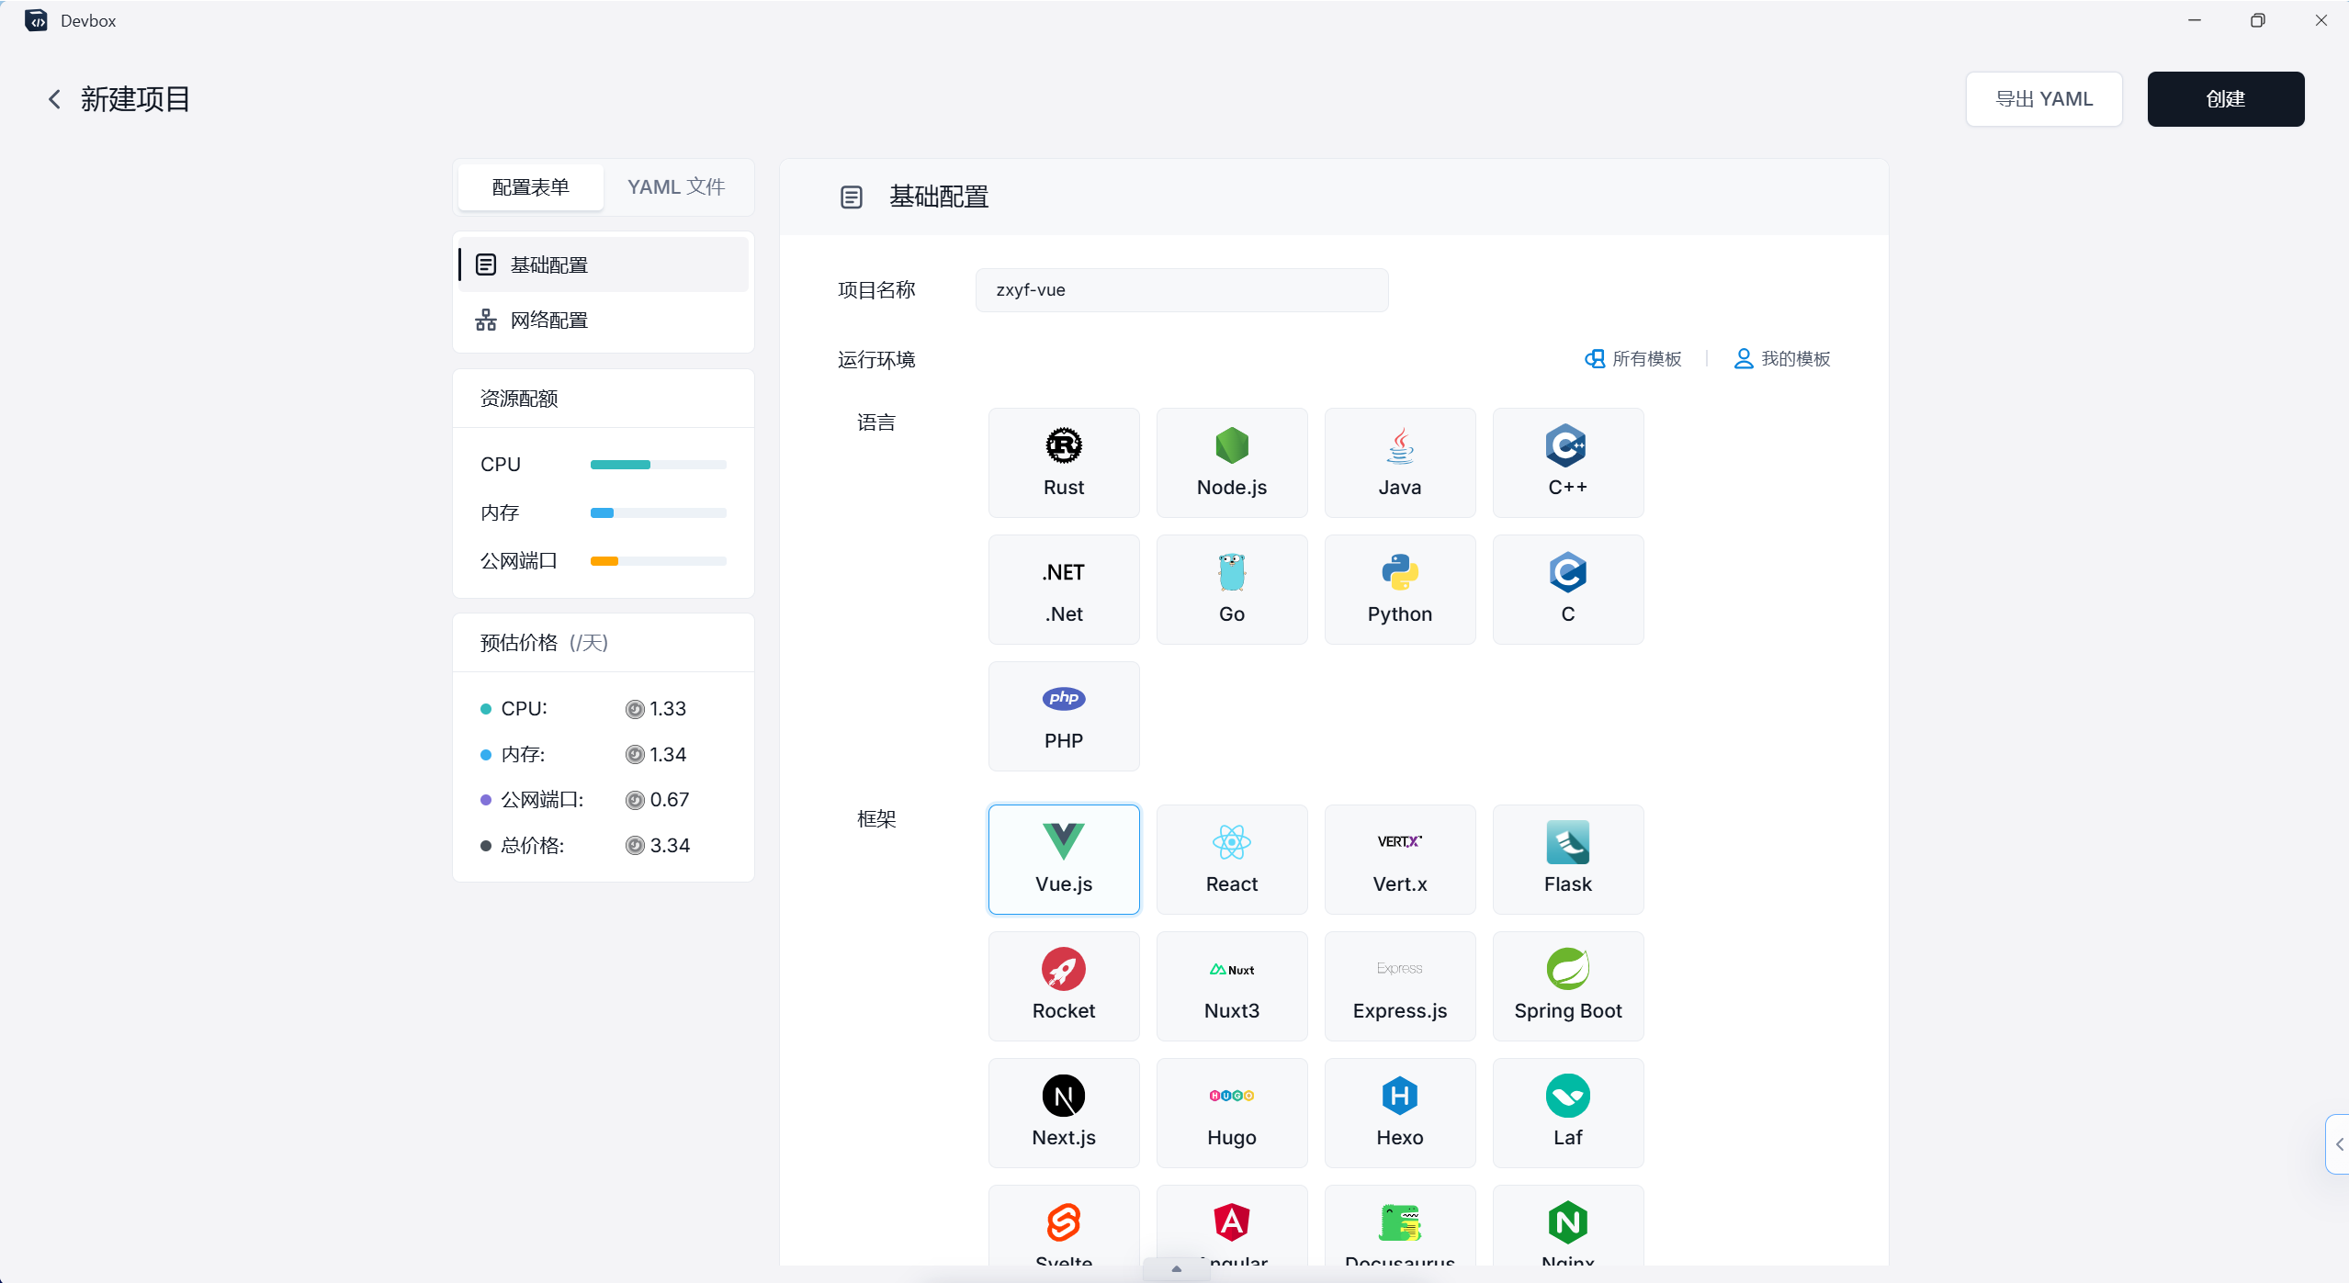
前端开发
登录Sealos，然后在Devbox中创建一个Vue项目，并使用Cursor开发工具打开该项目进行开发。

Slide 40
前端开发
参照页面原型、需求文档以及接口文档，基于Cursor来开发前端页面。主要包括如下功能：
页面整体
布局
部门管理
员工管理
登录认证

Slide 41
准备工作
项目设计
项目开发
项目上线

Slide 42
项目上线
4

Slide 43
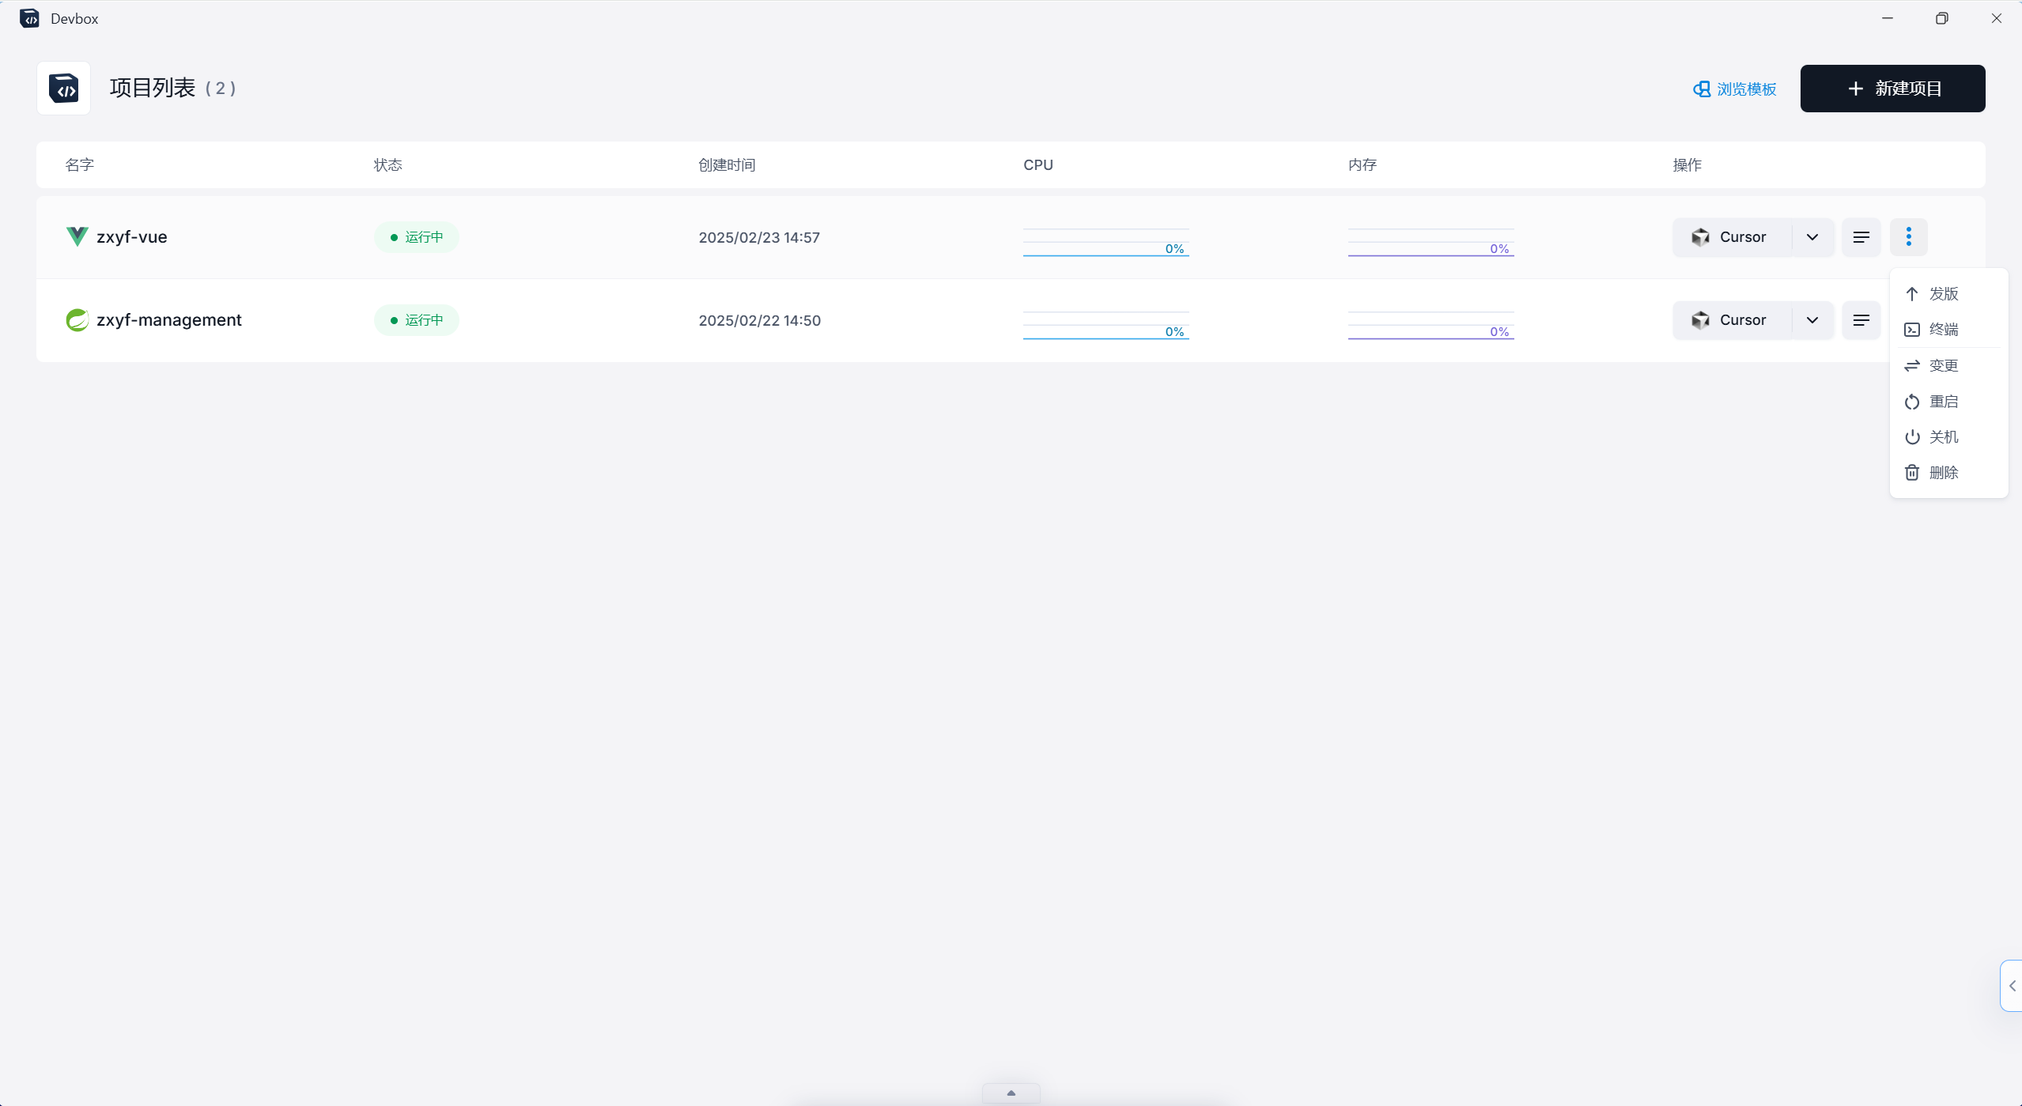
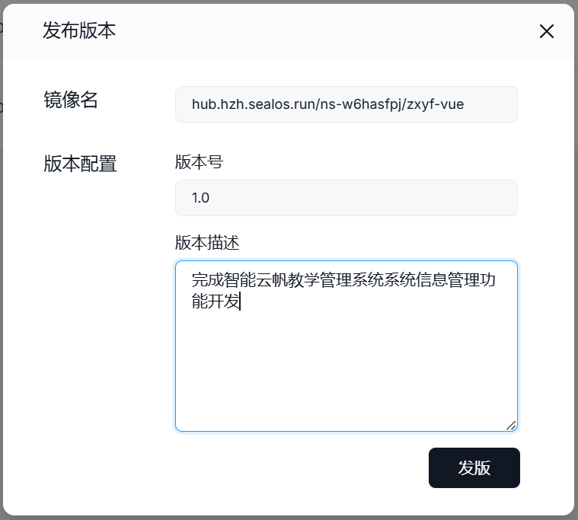
项目发版
编写项目的entrypoint.sh，该脚本用于启动项目。
在devbox中发版项目。

Slide 44
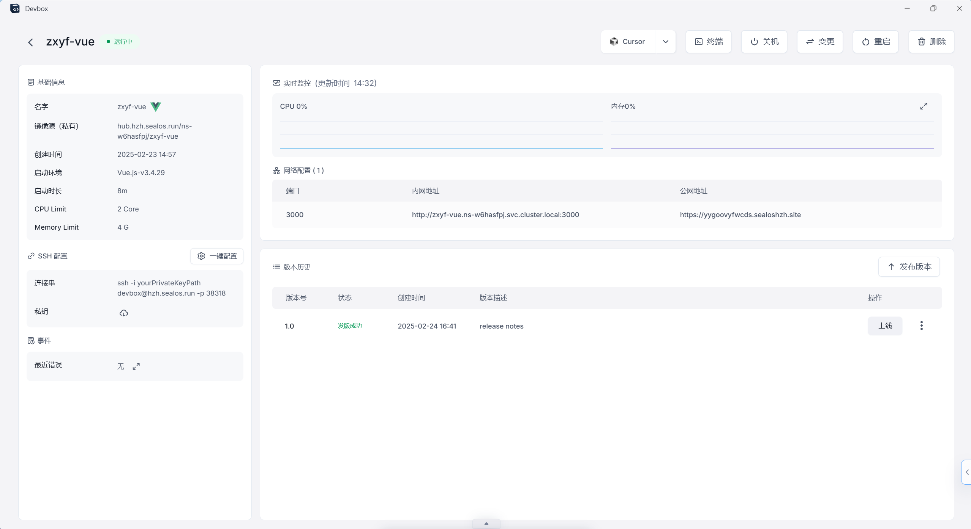
项目上线

Slide 45
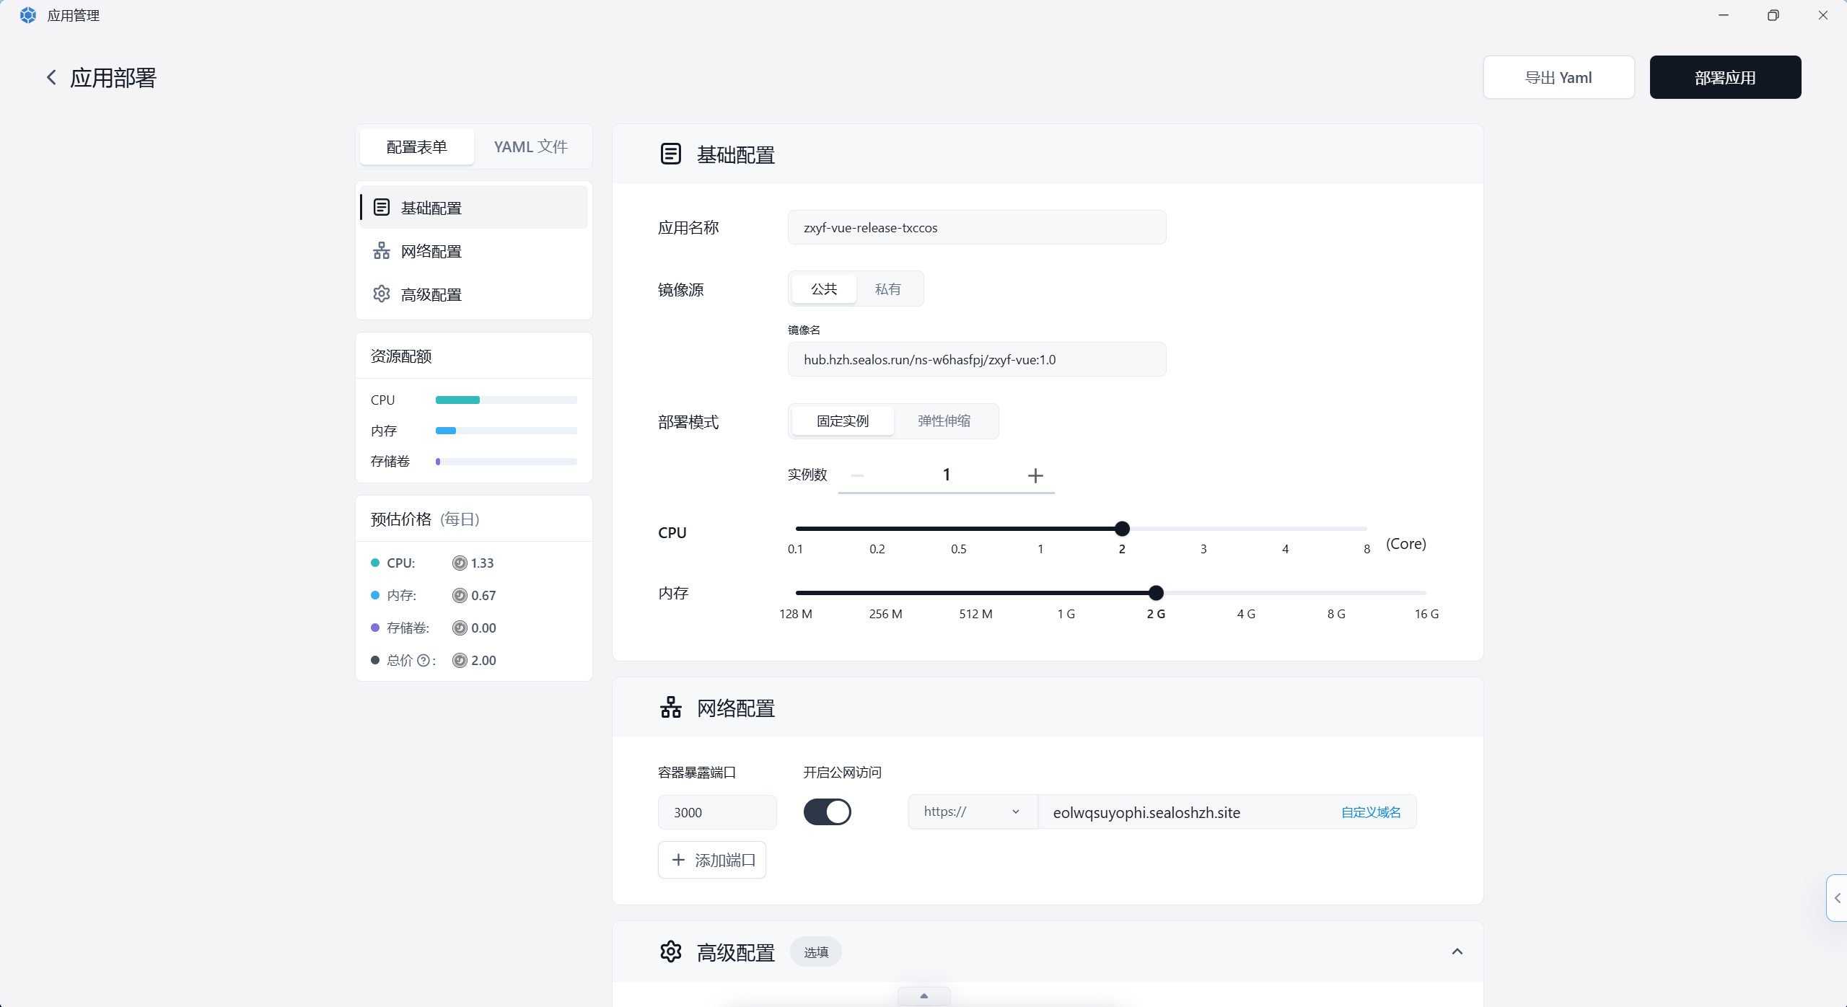
项目上线

Slide 46
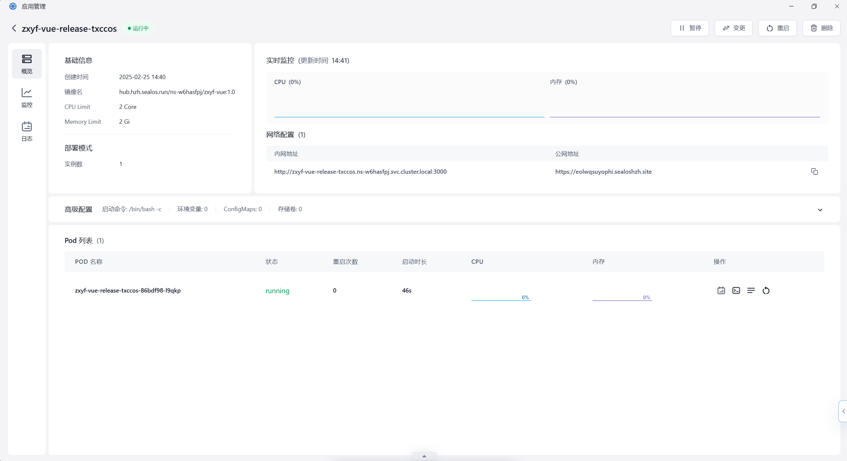
项目上线

Slide 47
完结
5

Slide 48

AI时代下的项目开发
设计
开发
部署
Deepseek
Cursor
Devbox
Devbox

Slide 49
AI时代下的项目开发
Deepseek
Cursor
Devbox
拥抱AI
设计
调试
优化
解决方案

